Slide 1


令和元(2019)年度
FFJ環境調査
～集計結果報告～
日本学校農業クラブ 環境調査評価委員会
Notes:
○令和元(2019)年度・FFJ環境調査の実施結果について、その概要を報告します。

Slide 2
１. FFJ環境調査とは
平成12(2000)年度から全国規模で開始
全国49都道府県連盟の農業クラブ員全員が
主体的に取り組める
日本全国の自然環境の変化について知る
９ブロックごとに集計
Notes:
○FFJ環境調査とは、2000年から全国規模で開始され、全国49都道府県連盟、約８万３千人の農業クラブ員全員が各地で取り組める活動です。地域の身近な環境調査を通して自然のシステムや環境の変化について理解し、環境問題に対する正しい理解と行動力を育てることを目的にして取り組んでいる活動です。
○全国のクラブ員から提出されたデータは９ブロックごとに集計し、常任理事が全国の集計を行っています。

Slide 3
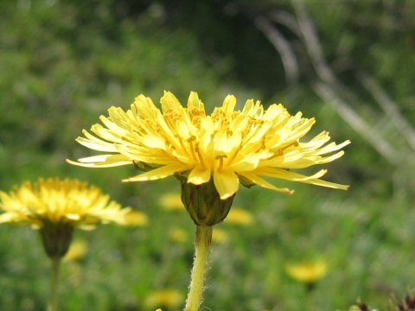
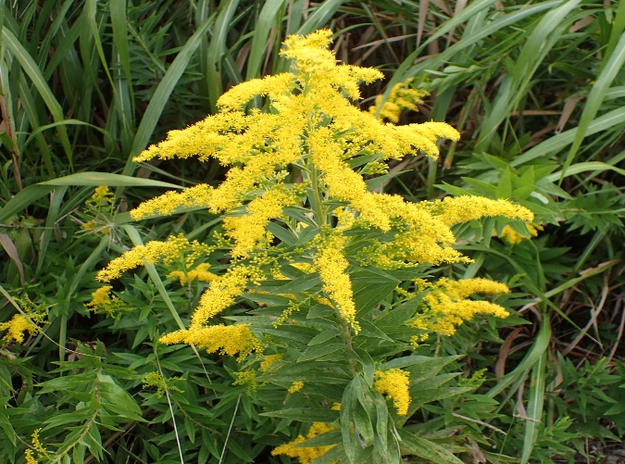
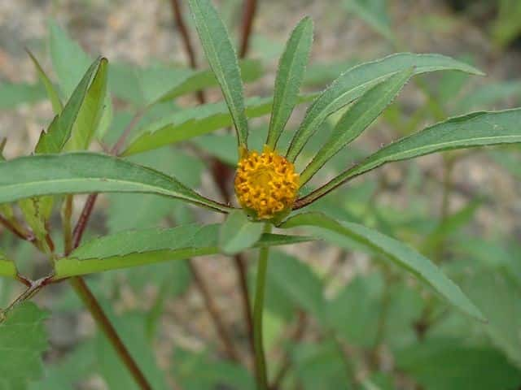
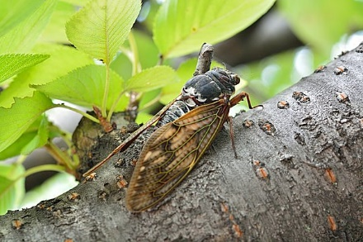
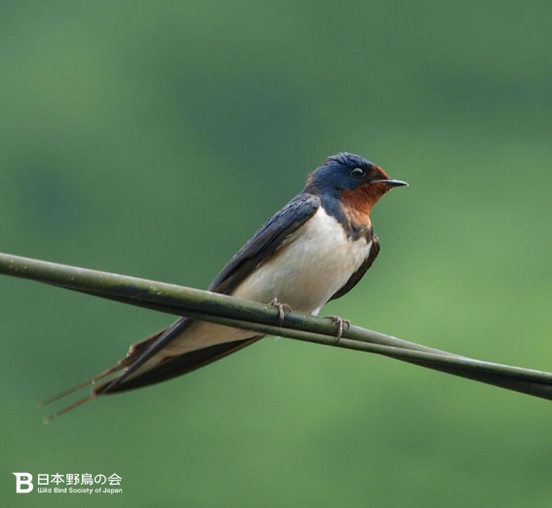
２. これまでの取り組み
タンポポ
セイタカアワダチソウ
アメリカセンダングサ
セミ
ツバメ
タンポポ
Notes:
○これまでの取り組みとして、
・平成12年から13年はタンポポ、
・平成14年から16年はセイタカアワダチソウ、アキノキリンソウ、
・平成17年から平成19年はアメリカセンダングサ、コセンダングサ、タウコギ、
・平成20年から平成22年は、クマゼミ、アブラゼミ、リュウキュウアブラゼミ、
・平成23年から平成25年は、ツバメ、コシアカツバメ、イワツバメ、リュウキュウツバメ、
・平成26年から現在まで、第２弾としてタンポポの分布状況について調査を行っています。

Slide 4
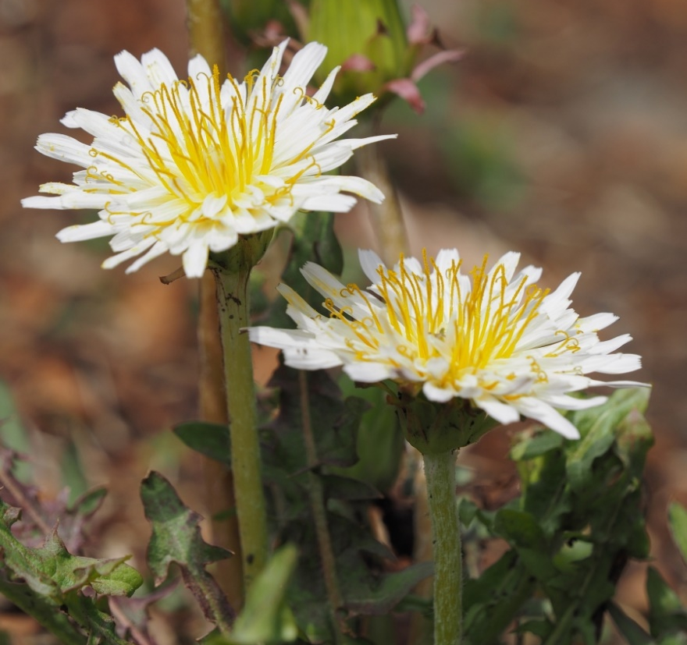
３. 種類の見分け
☆花弁の色⇒「白色」or「黄色」 ・「白色」⇒シロバナタンポポ【在来種】
Notes:
○タンポポの種類を見分ける基準として、ポイントは大きく２つあります。１つ目は、花弁の色が「白色」か「黄色」かです。ここで、「白色」の場合は、在来種の「シロバナタンポポ」だと判断することができます。また、白花系には他にも、中国・近畿地方に多く生息する「キビシロタンポポ」などもあります。

Slide 5
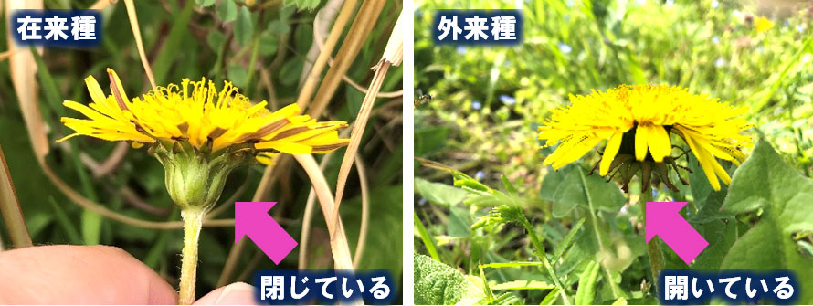
・「黄色」⇒【外来種】または【在来種】
☆総苞片⇒反り返るor反り返らない
・反り返る ⇒ 外来種
・反り返らない ⇒ 在来種
Notes:
○花弁が黄色い場合は、２つ目のポイントである、総苞片が反り返って開いているか、反り返らずに閉じているかで判断します。花弁が黄色いタンポポのうち、総苞片が反り返っている場合は「外来種」で、反り返っていない場合は「在来種」だと判断することができます。

Slide 6
４. ブロック別集計結果
＜凡例＞
青⇒セイヨウタンポポ
赤⇒アカミタンポポ
緑⇒シロバナタンポポ
紫⇒カントウタンポポ
※北海道ブロックはデータの提出なし
【外来種】
【在来種】
Notes:
○集計結果の概要を、２つのグラフで表しました。次のスライドで出てくる、向かって左側の棒グラフはタンポポが発見された場所の状況を示し、右側の棒グラフは、周囲の地表面の状況を示しています。凡例はご覧の通りです。
○黄花系のセイヨウタンポポとアカミタンポポが外来種、シロバナタンポポおよび黄色系のカントウタンポポが在来種です。本調査では、黄花系在来タンポポの細かい区別は行わず、すべて「カントウタンポポ」としてカウントしています。
○また、外来種と在来種の「雑種」は外来タンポポの性質を強く持っているため、外来種の「セイヨウタンポポ」としてカウントしています。

Slide 7
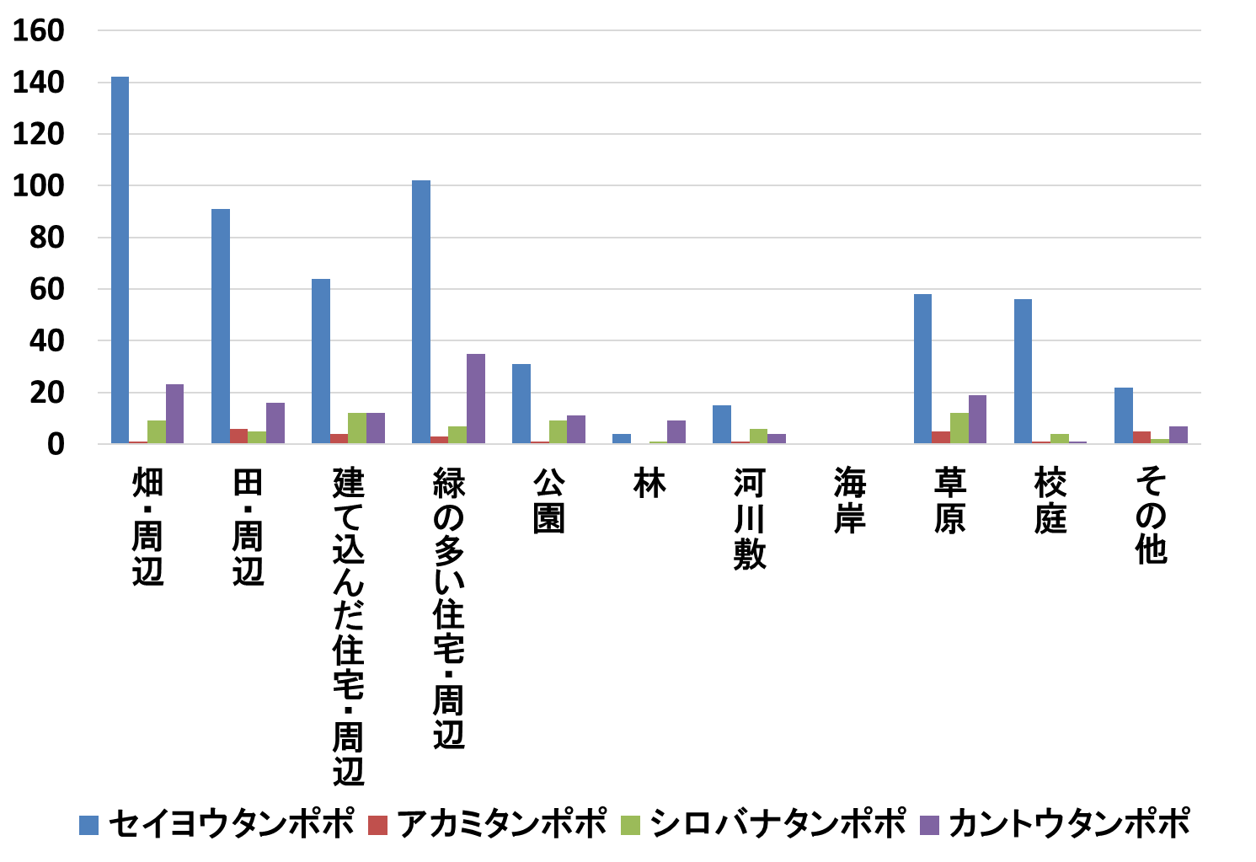
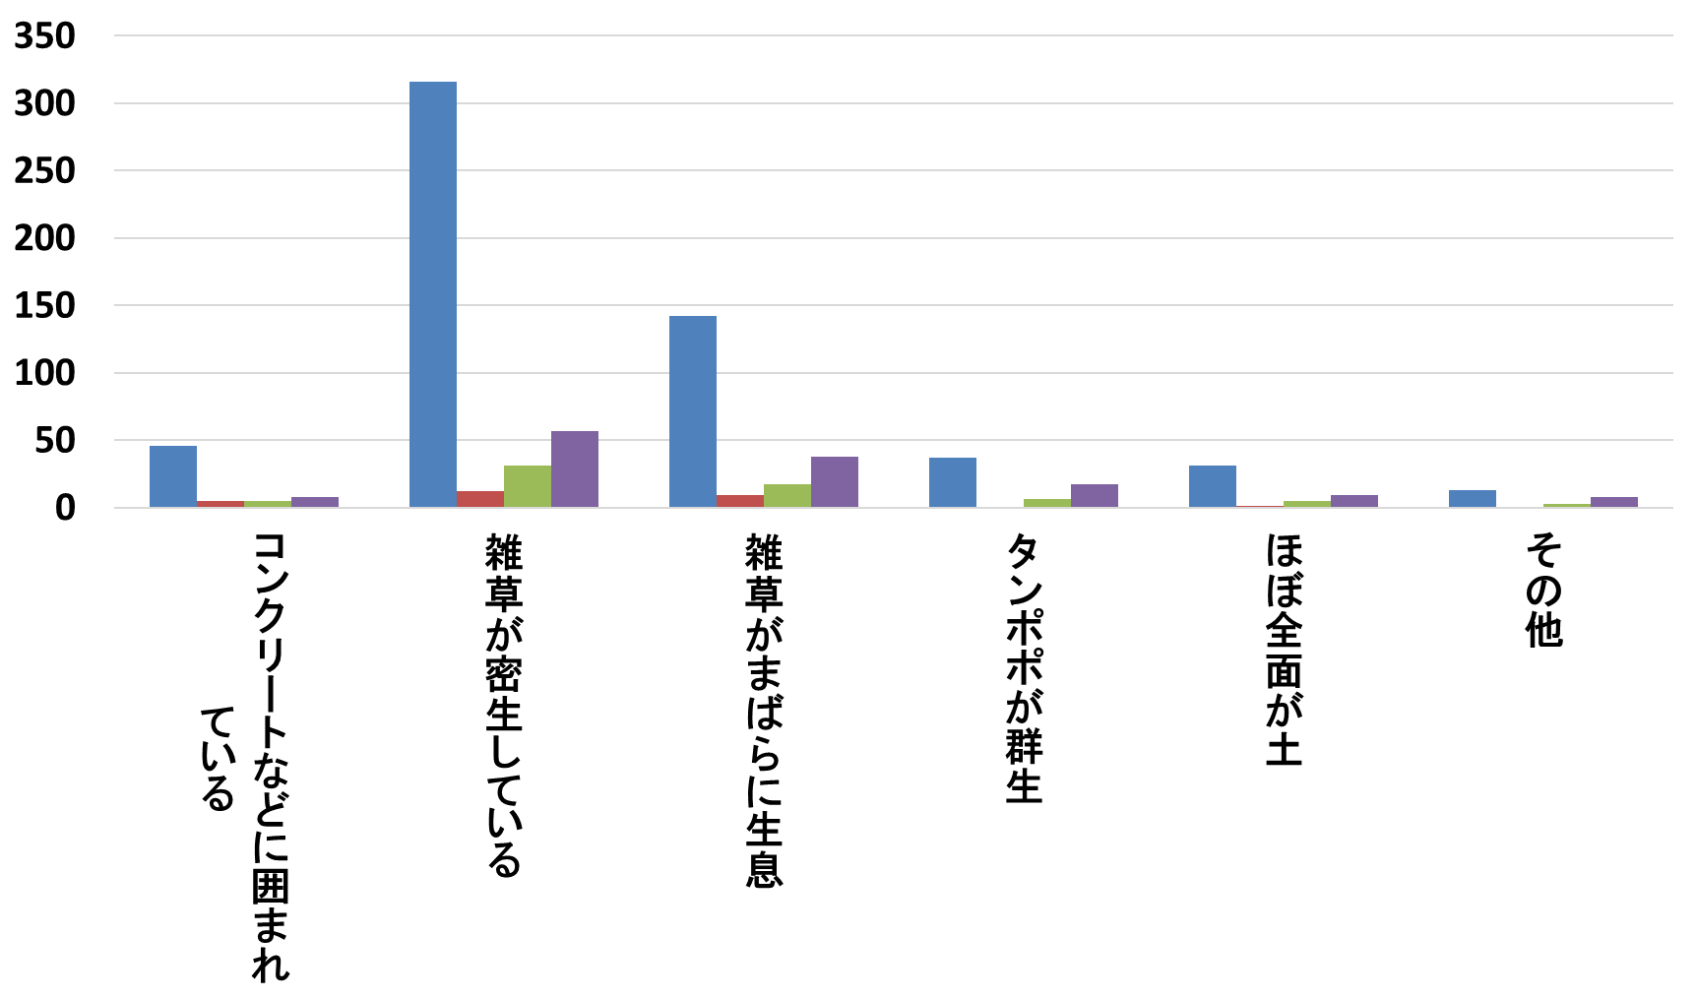
(1)東北ブロック
調査数：816件
Notes:
○まず、東北ブロックについてです。東北ブロックは６県中５県から提出がありました。調査報告件数は約800件で、昨年度より130件ほど増加しました。全調査数に占める在来種の割合は25％でした。在来種の中では、カントウタンポポの割合が17％で、シロバナタンポポの８％の約２倍という結果でした。
○東北地方における在来種の開花時期は一般的に４月中旬から下旬とされています。今回の東北ブロックの調査数約800件のうち、およそ75％が５月に実施されていました。月別の調査数のうち、在来種の割合は５月と６月がどちらも約25％だったのに対し、４月では35％に達します。このことから、2019年の東北地方における在来種の開花は４月中がピークだった可能性があり、４月中の調査がもっと多かった場合には、在来種の発見数がさらに増えたのではないかと推測されました。

Slide 8
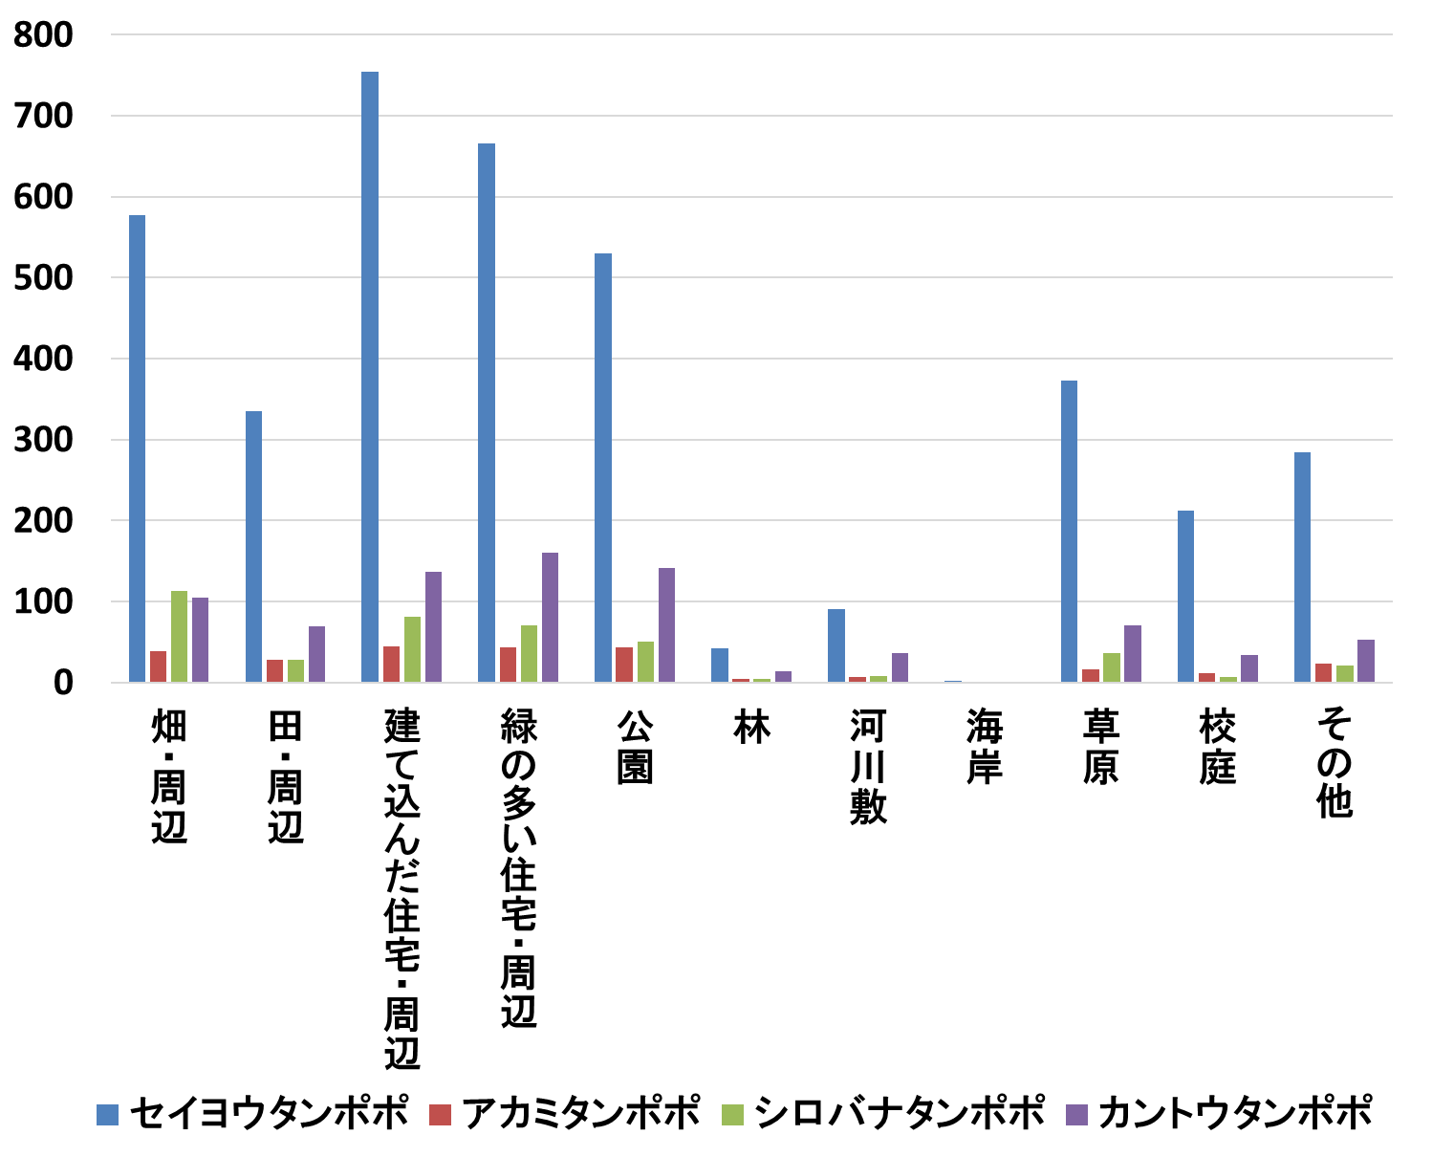
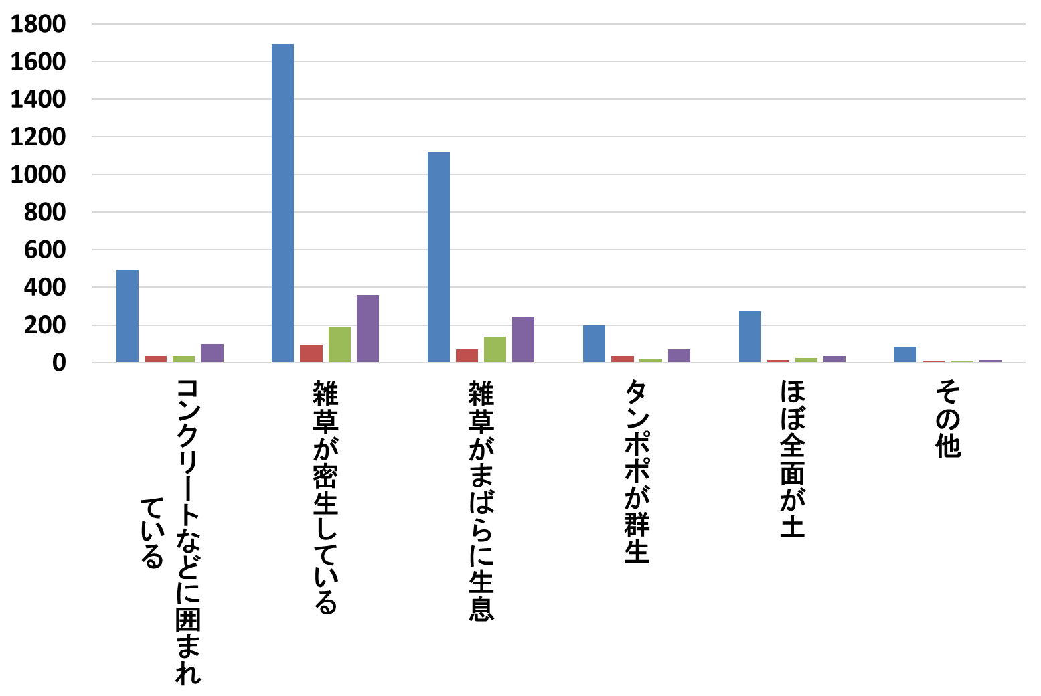
(2)関東ブロック
調査数：5,362件
Notes:
○関東ブロックです。関東ブロックは９都県全てから提出がありました。調査件数は昨年度より430件ほど増加しました。セイヨウタンポポの発見数が目立ちますが、全調査数に占める在来種の割合は23％でした。在来種の内訳としては、東北ブロックと同様、カントウタンポポの割合がシロバナタンポポのおよそ２倍という結果でした。

Slide 9
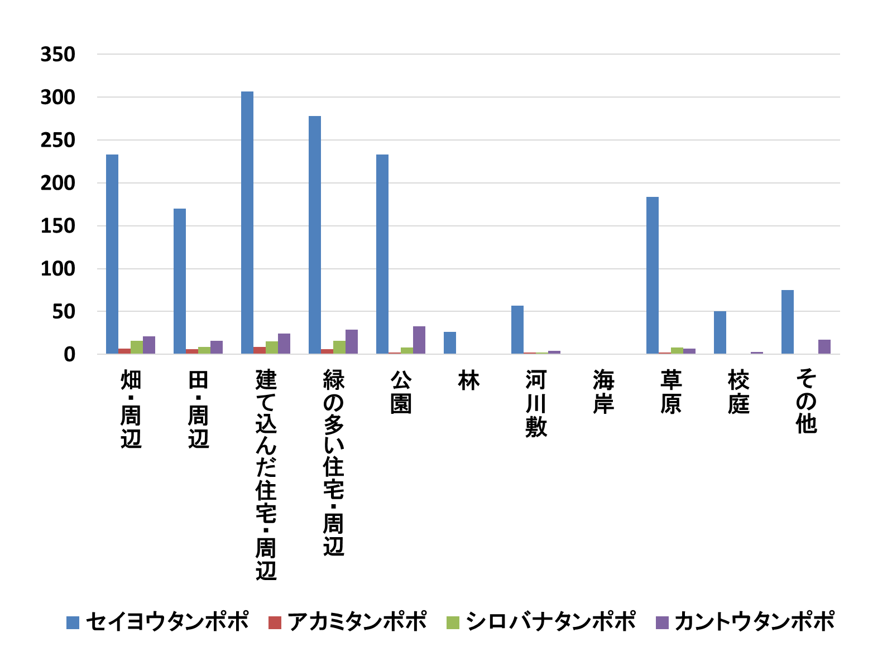
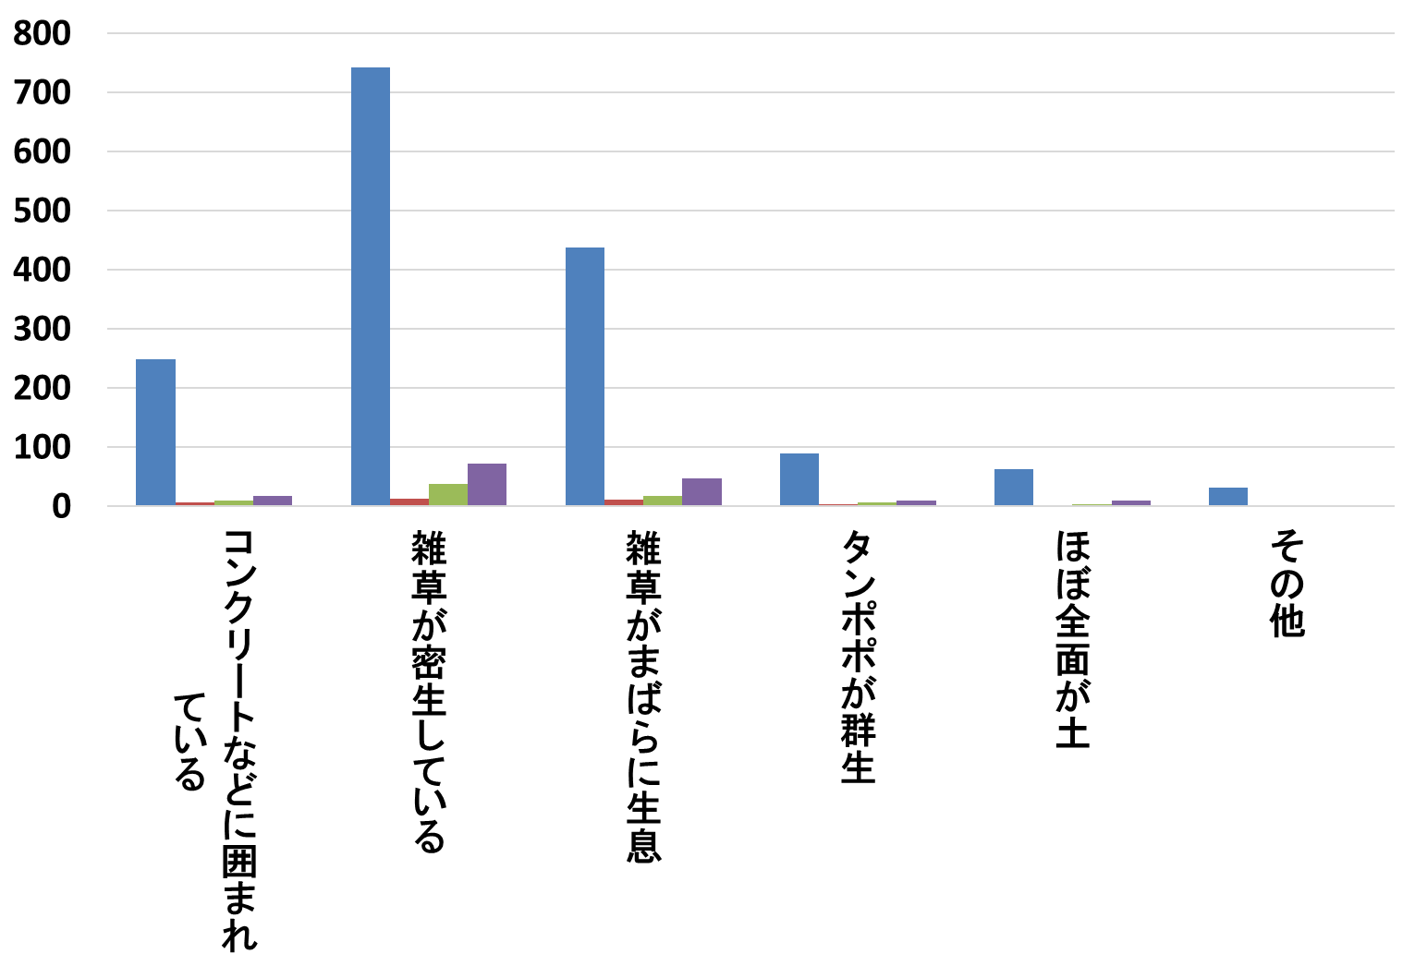
(3)北信越ブロック
調査数：1,880件
Notes:
○北信越ブロックです。５県中４県から提出があり昨年度と変わりませんでしたが、調査報告数が約50件ほど減少しました。全調査数に占める在来種の割合は12％でした。
○北信越地方における在来種の開花時期は一般的に４月上旬から中旬とされています。今回の北信越ブロックの調査数約1,800件のうち、およそ67％が５月に実施されており、４月の調査は28％、それ以外の月が約5％でした。このことから、東北ブロックと同様、４月中の調査がもっと多かった場合には在来種の発見数がさらに増えたのではないかと推察されました。

Slide 10
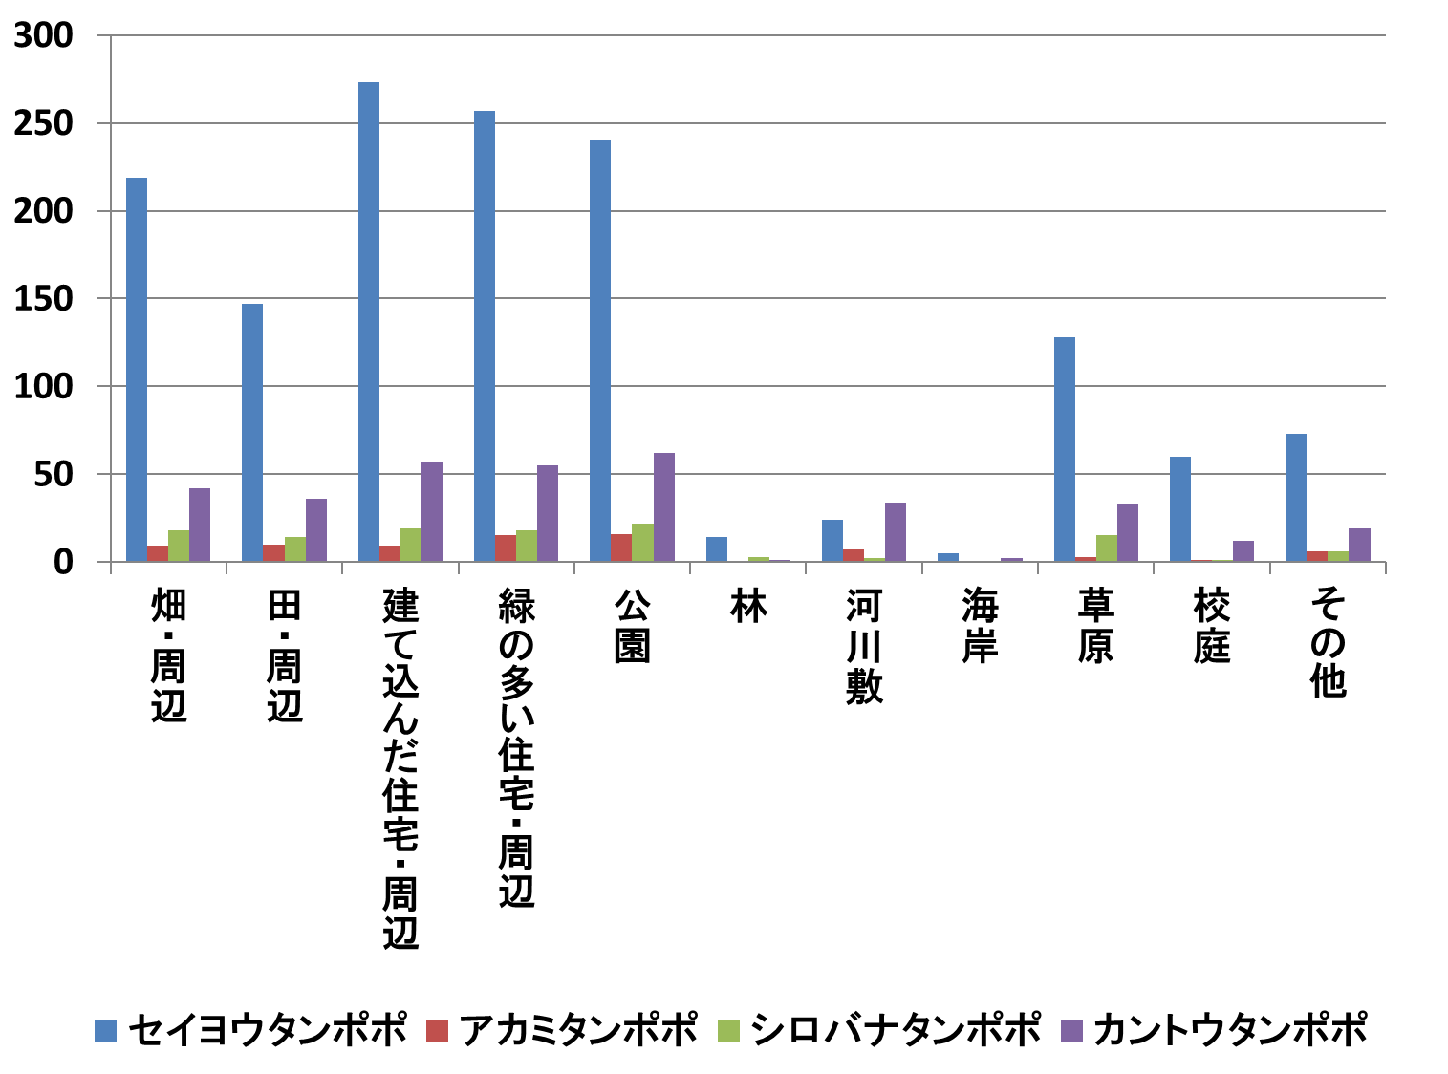
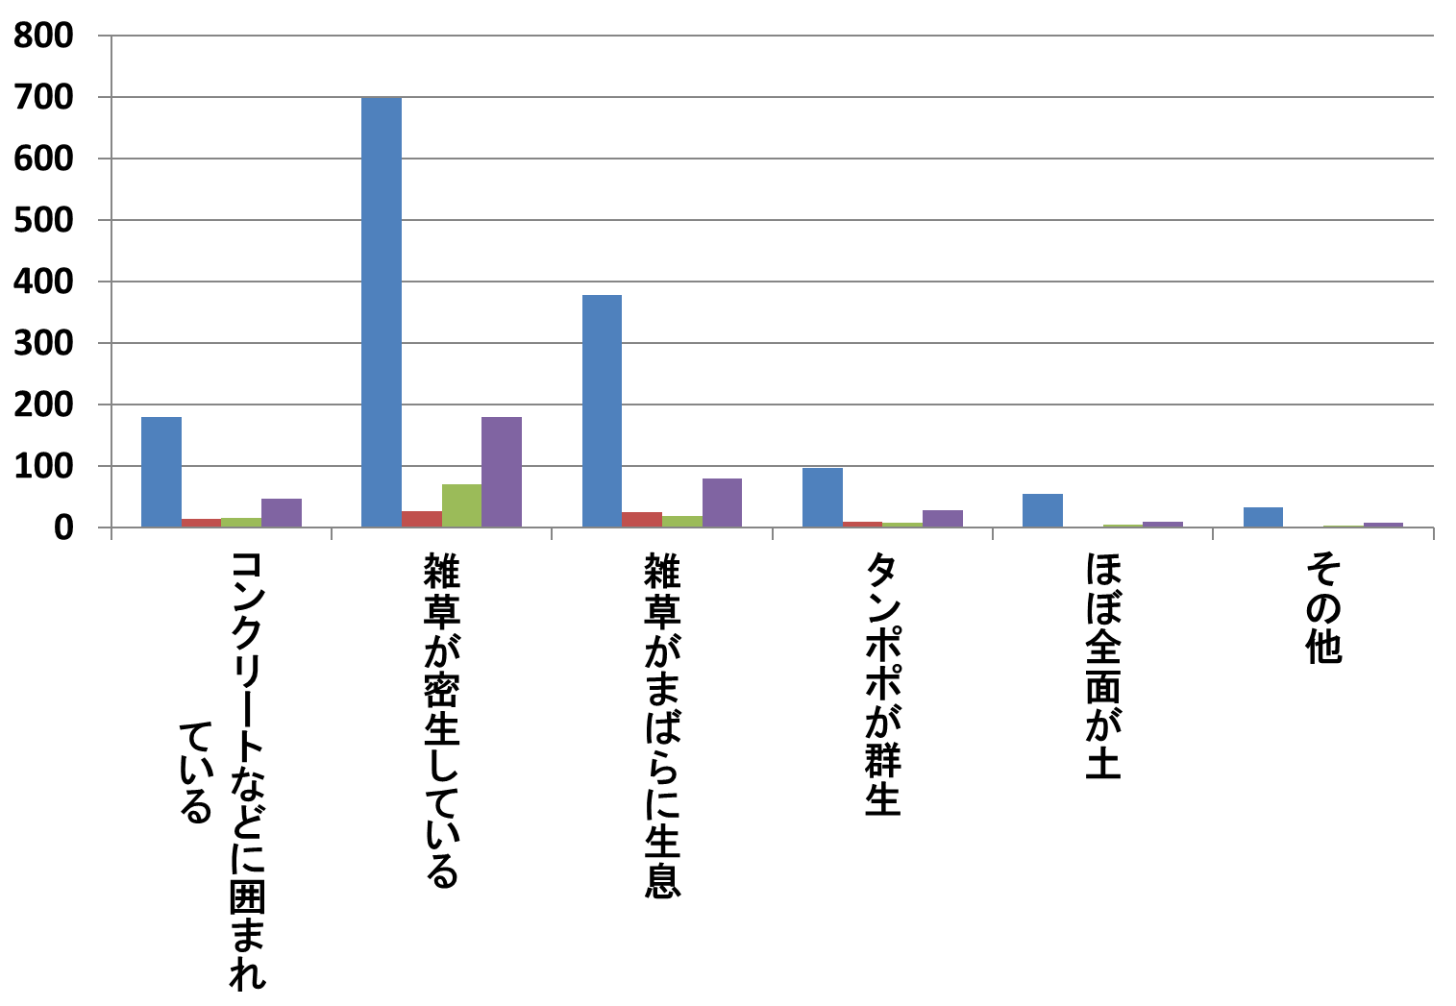
(4)東海ブロック
調査数：1,987件
Notes:
○東海ブロックです。昨年同様、３県中２県より提出がありましたが、調査数は680件ほど増加しました。全調査数に占める在来種の割合は24％でした。また、カントウタンポポの生息割合が全国集計では約14％であったのに対し、東海ブロックでは約18％と、カントウタンポポの分布がやや多いという結果でした。タンポポが確認された環境や地表面の状況については他ブロックと同様の傾向でした。

Slide 11
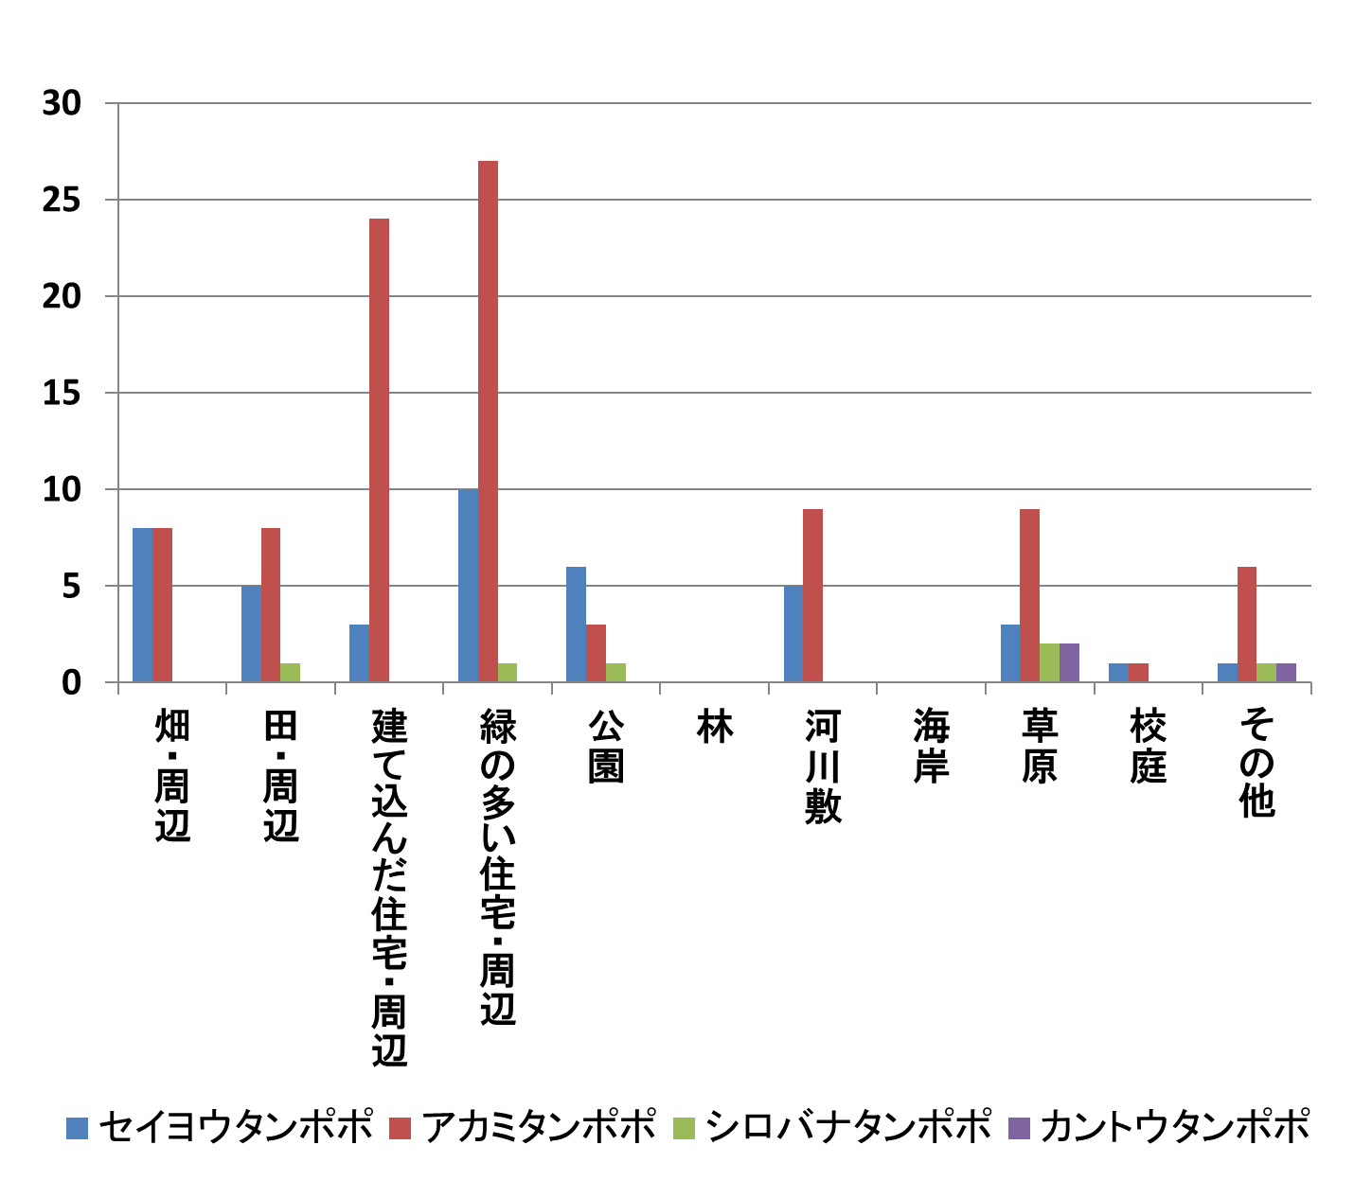
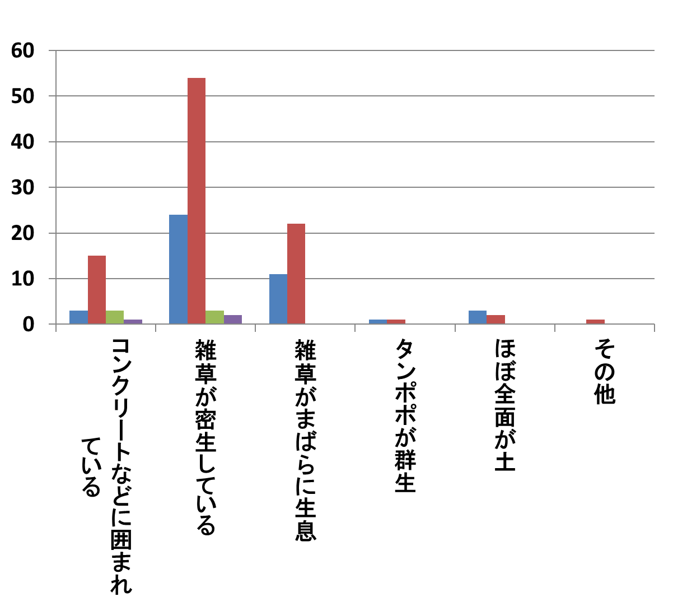
(5)近畿ブロック
調査数：146件
Notes:
○近畿ブロックです。昨年度と同様６府県中２県から提出がありましたが、調査数は昨年度の2.3倍ほど増加しました。
○近畿ブロックの大きな特徴としては、関東ブロックなど他のブロックと比べてセイヨウタンポポの割合が極めて低く、アカミタンポポの割合が突出していたことです。

Slide 12
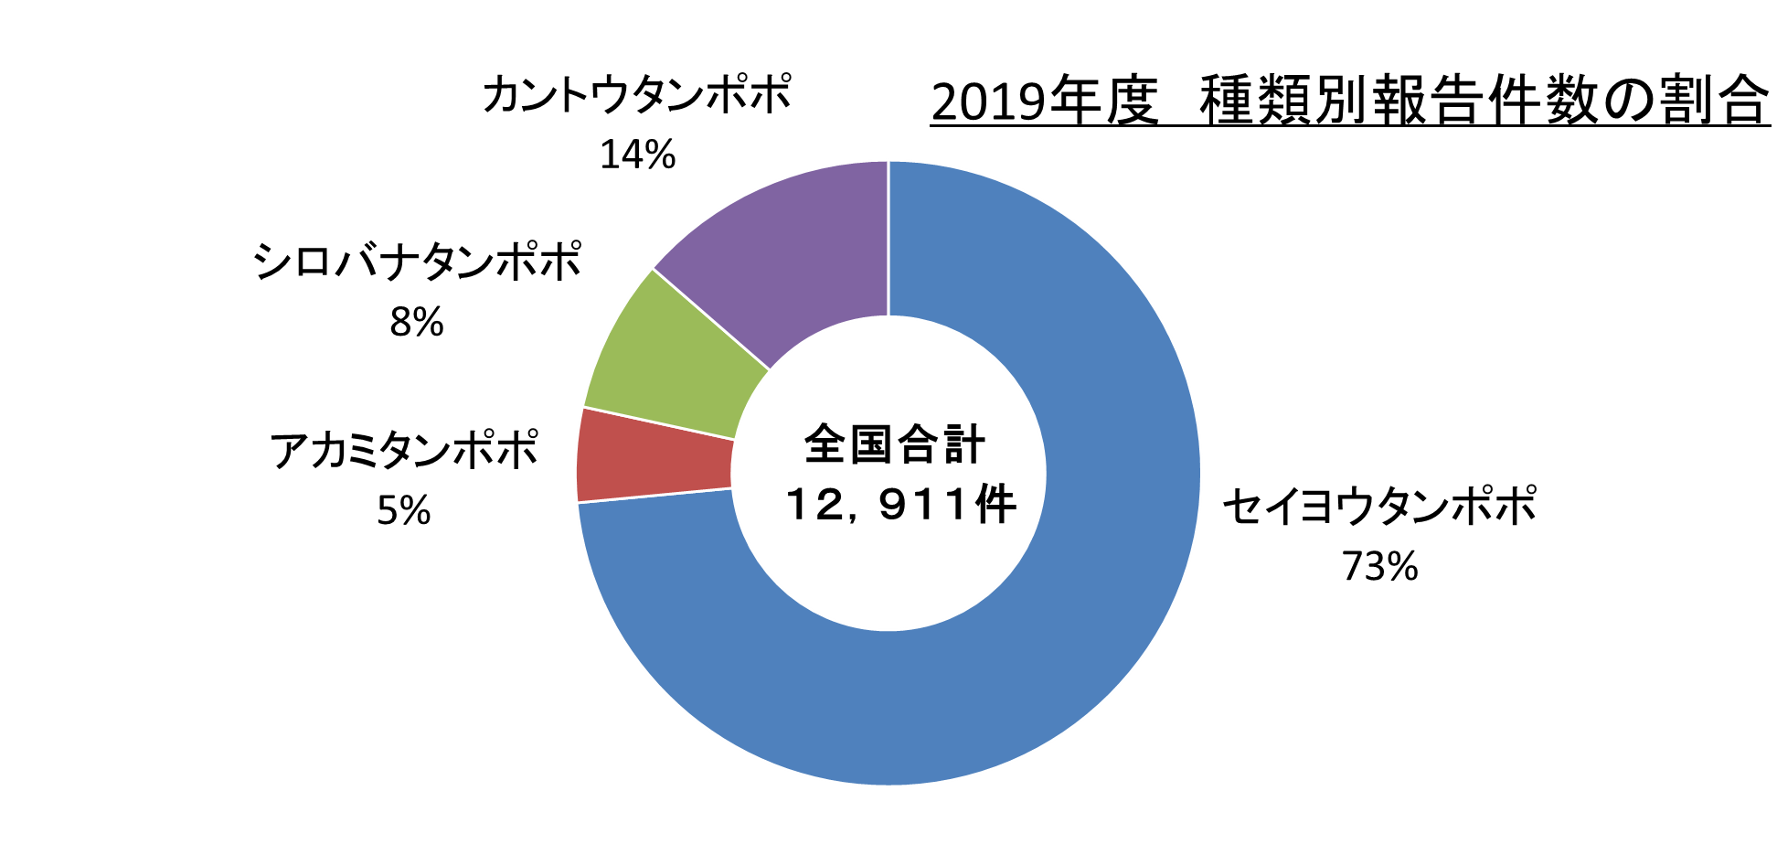
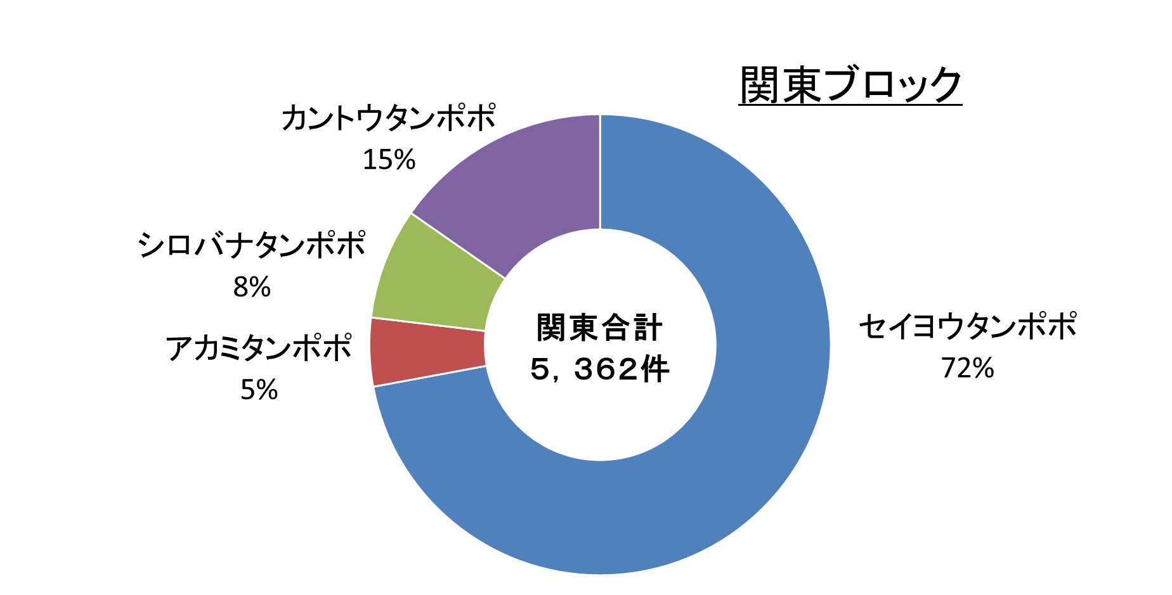
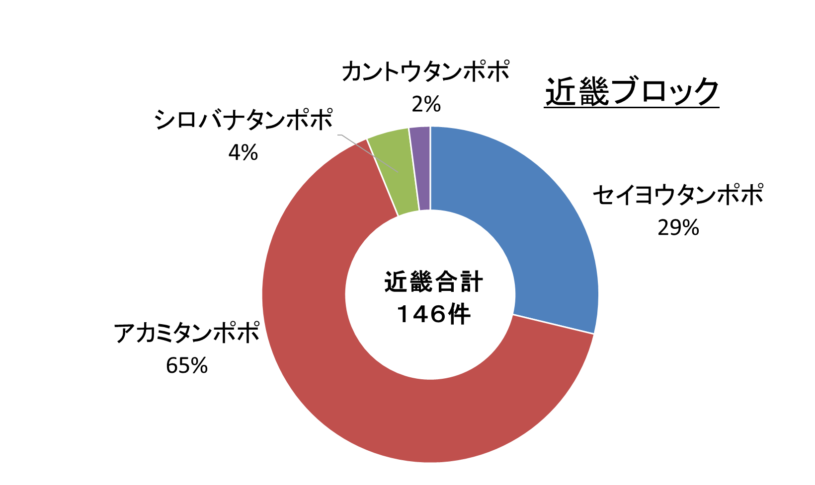
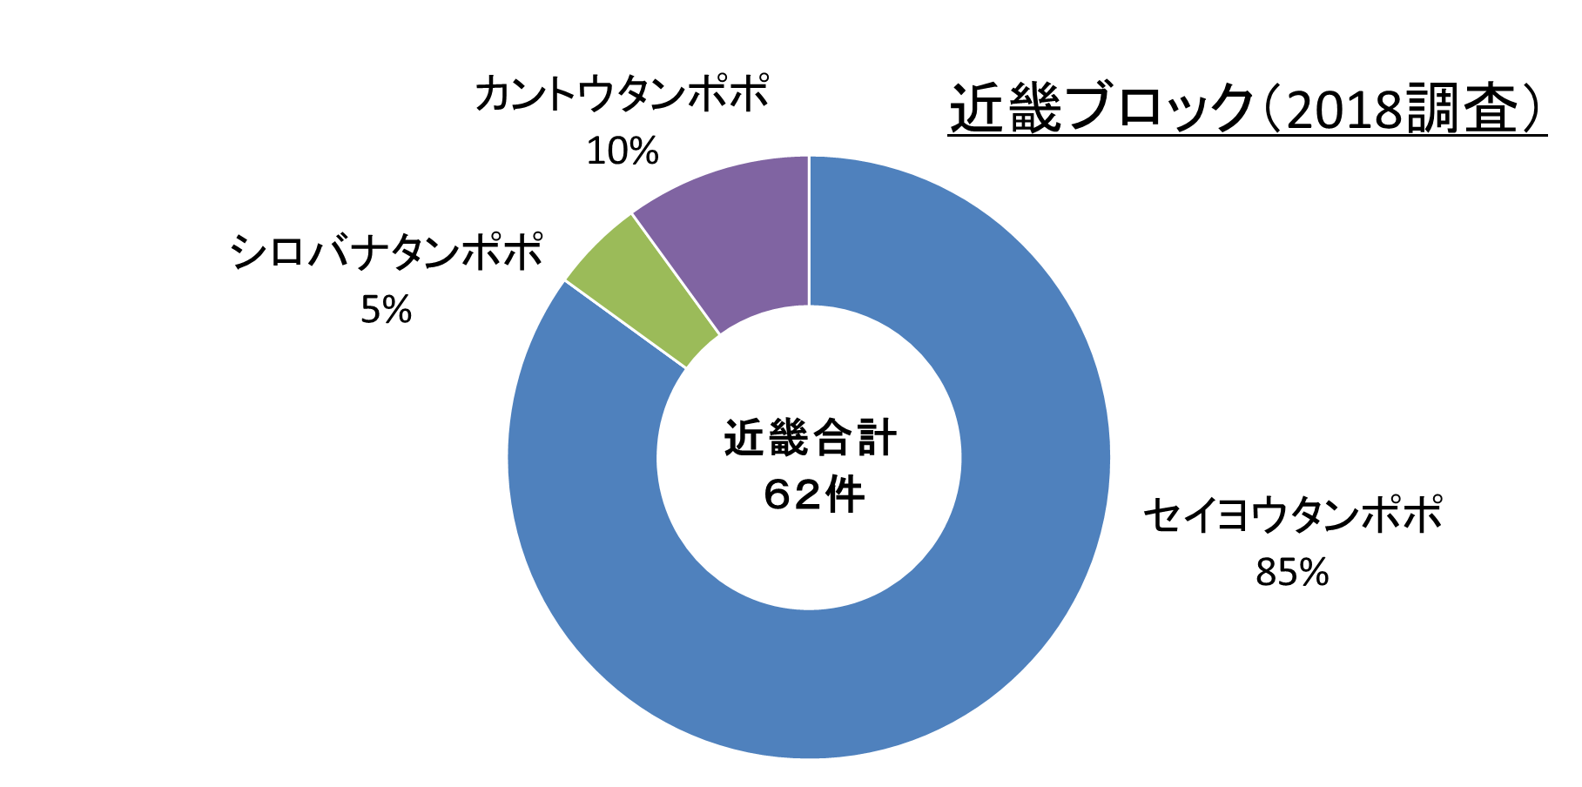
Notes:
○円グラフの通り、全国集計や関東ブロックではアカミタンポポの割合が５％だったのに対し、近畿ブロックでは65％に達しました。これは、右下の昨年度の近畿ブロックの調査報告と比べても、大きな変化です。京都でアカミタンポポが多数発見されたことが大きく影響しています。
○京都におけるアカミタンポポの分布拡大が推測されますが、今後、他の府県も含めてさらに多くの調査報告が提出されることで、より正確な実態が見えてくるものと考えられます。

Slide 13
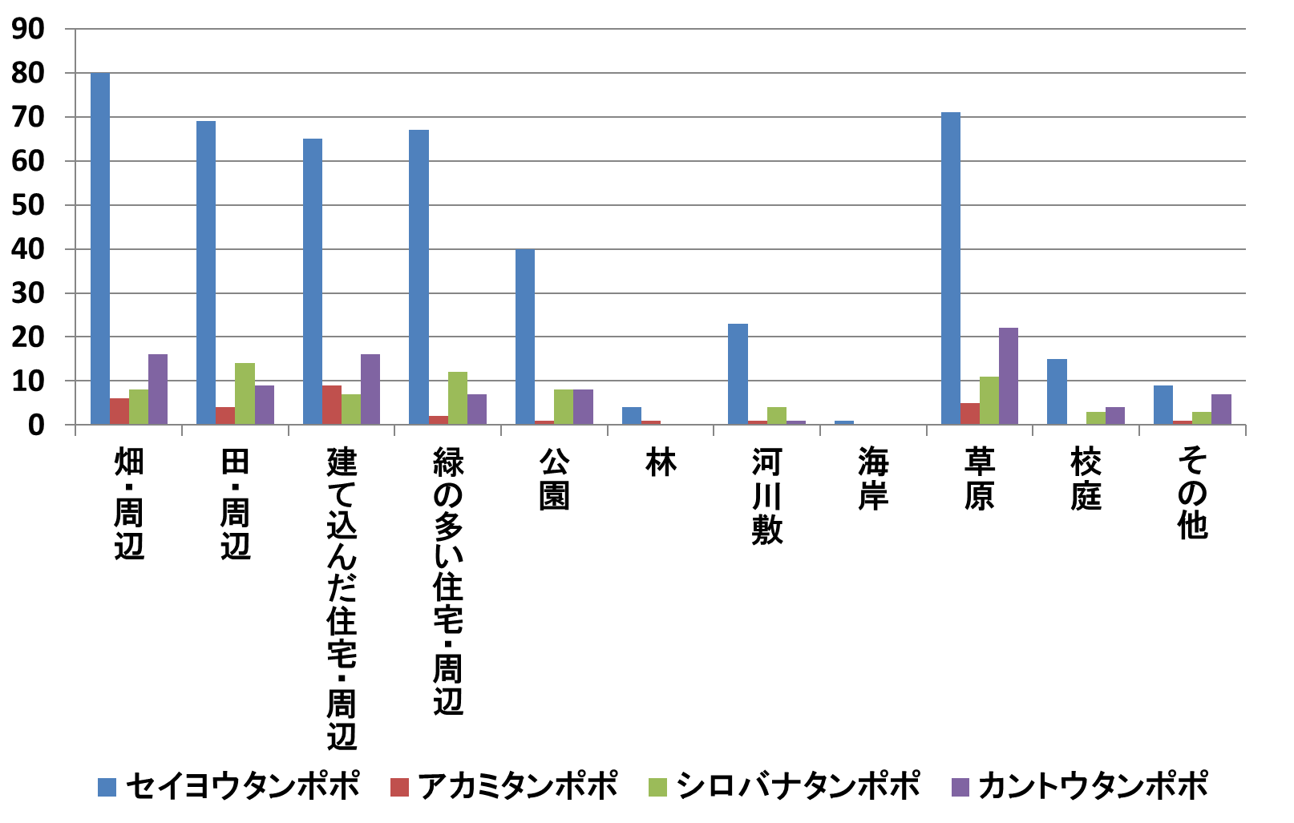
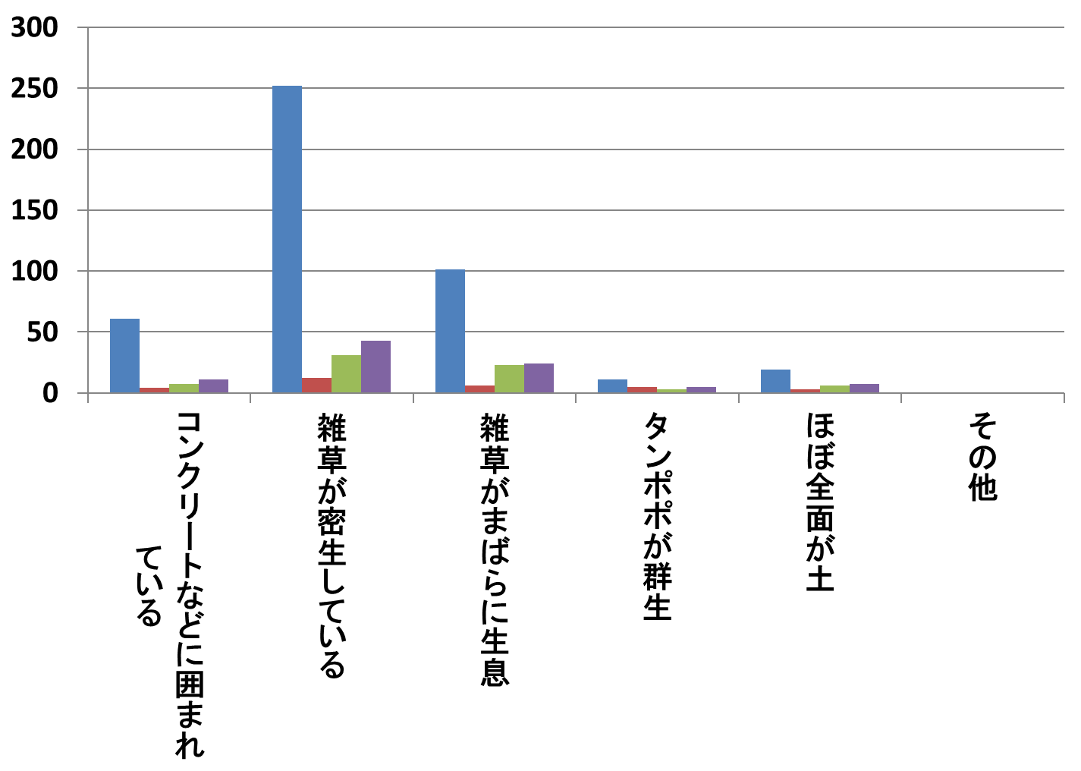
(6)中国ブロック
調査数：634件
Notes:
○中国ブロックです。昨年同様、５県中２県からの提出がありました。調査数は630件余りでした。全調査数に占める在来種の割合は25％でした。特にシロバナタンポポの割合が、全国集計よりも３ポイント高い11％という結果でした。
○中国地方には、白花系在来種として「シロバナタンポポ」の他に「キビシロタンポポ」が多く生息していることが知られており、今回の調査においてもその両種を合わせて報告されていると考えられます。中国地方における白花系在来種の分布の多さを反映していると思われました。

Slide 14
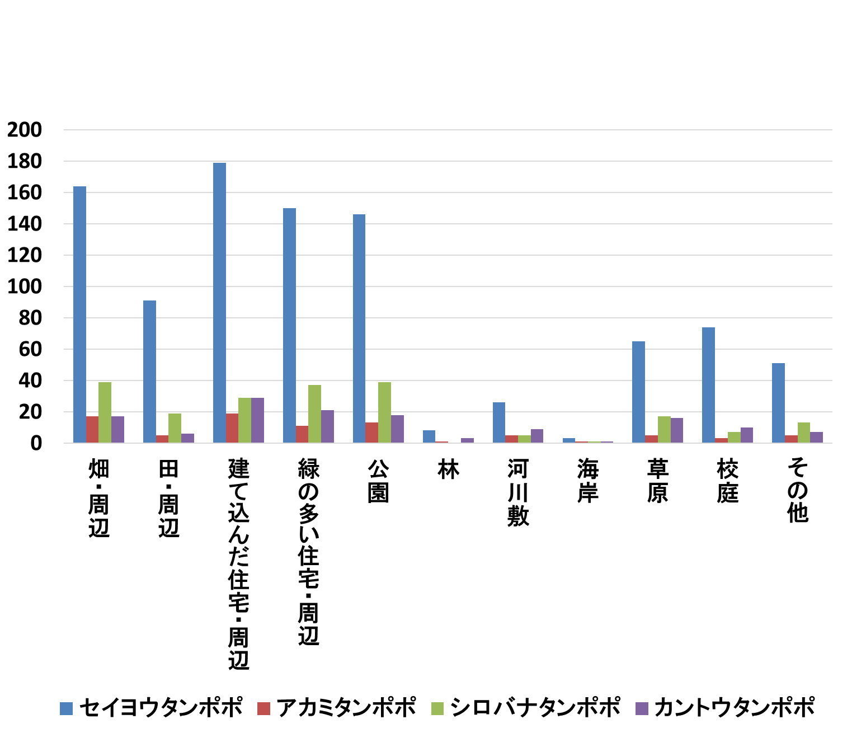
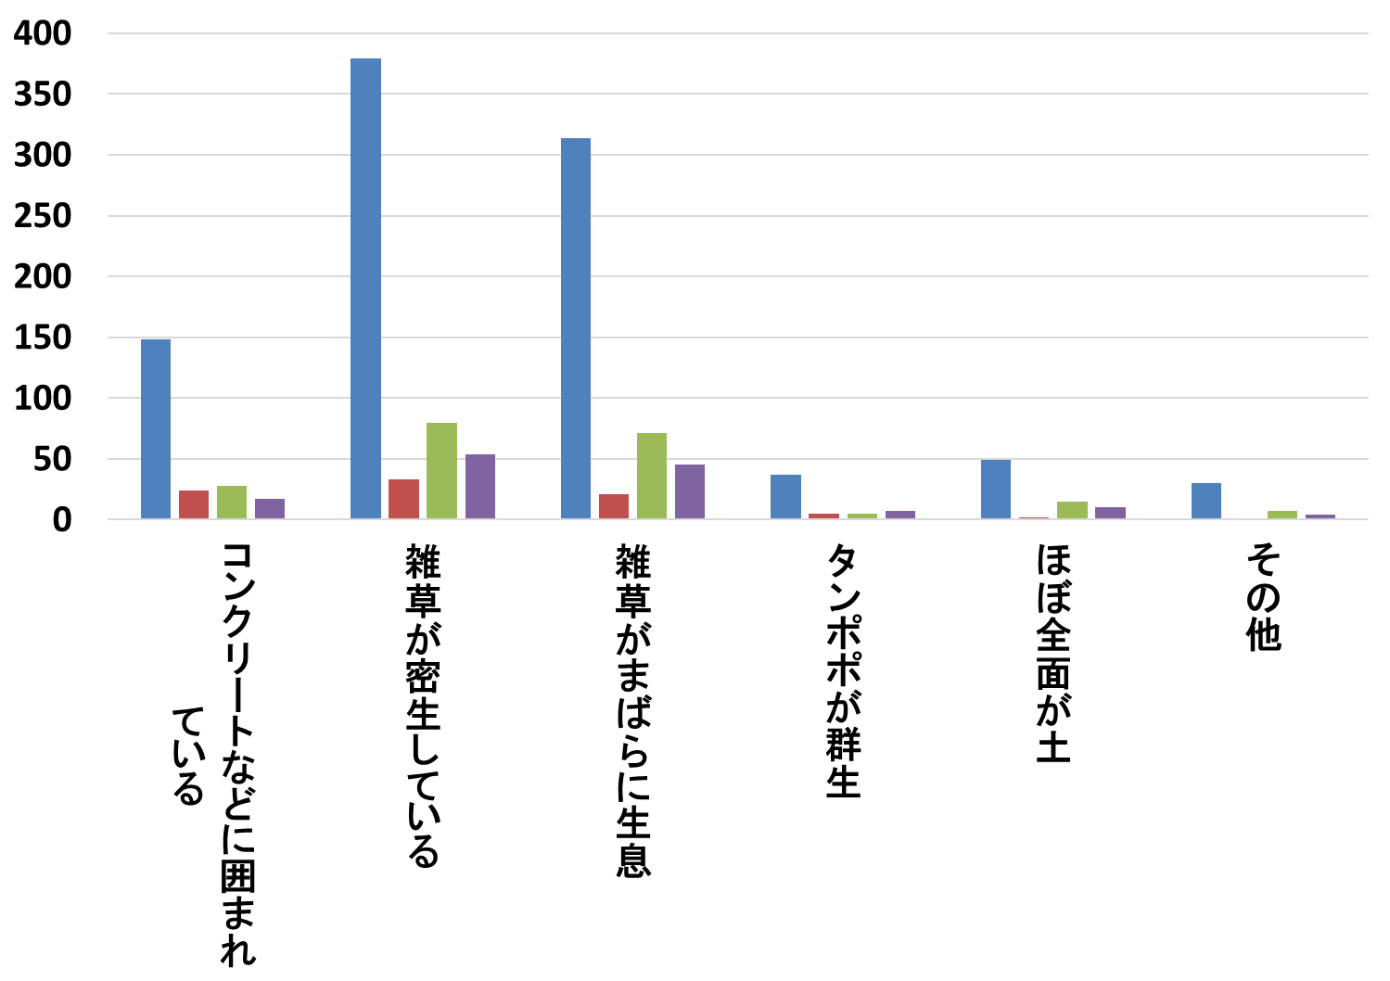
(7)四国ブロック
調査数：1,385件
Notes:
○四国ブロックです。昨年同様、４県中３県からの提出がありました。調査数は昨年度から約300件ほど増加し、全調査数に占める在来種の割合は昨年度と同様24％でした。四国ブロックの特徴として、全国の他のブロックよりも「シロバナタンポポ」の発見数が多いことが挙げられます。

Slide 15
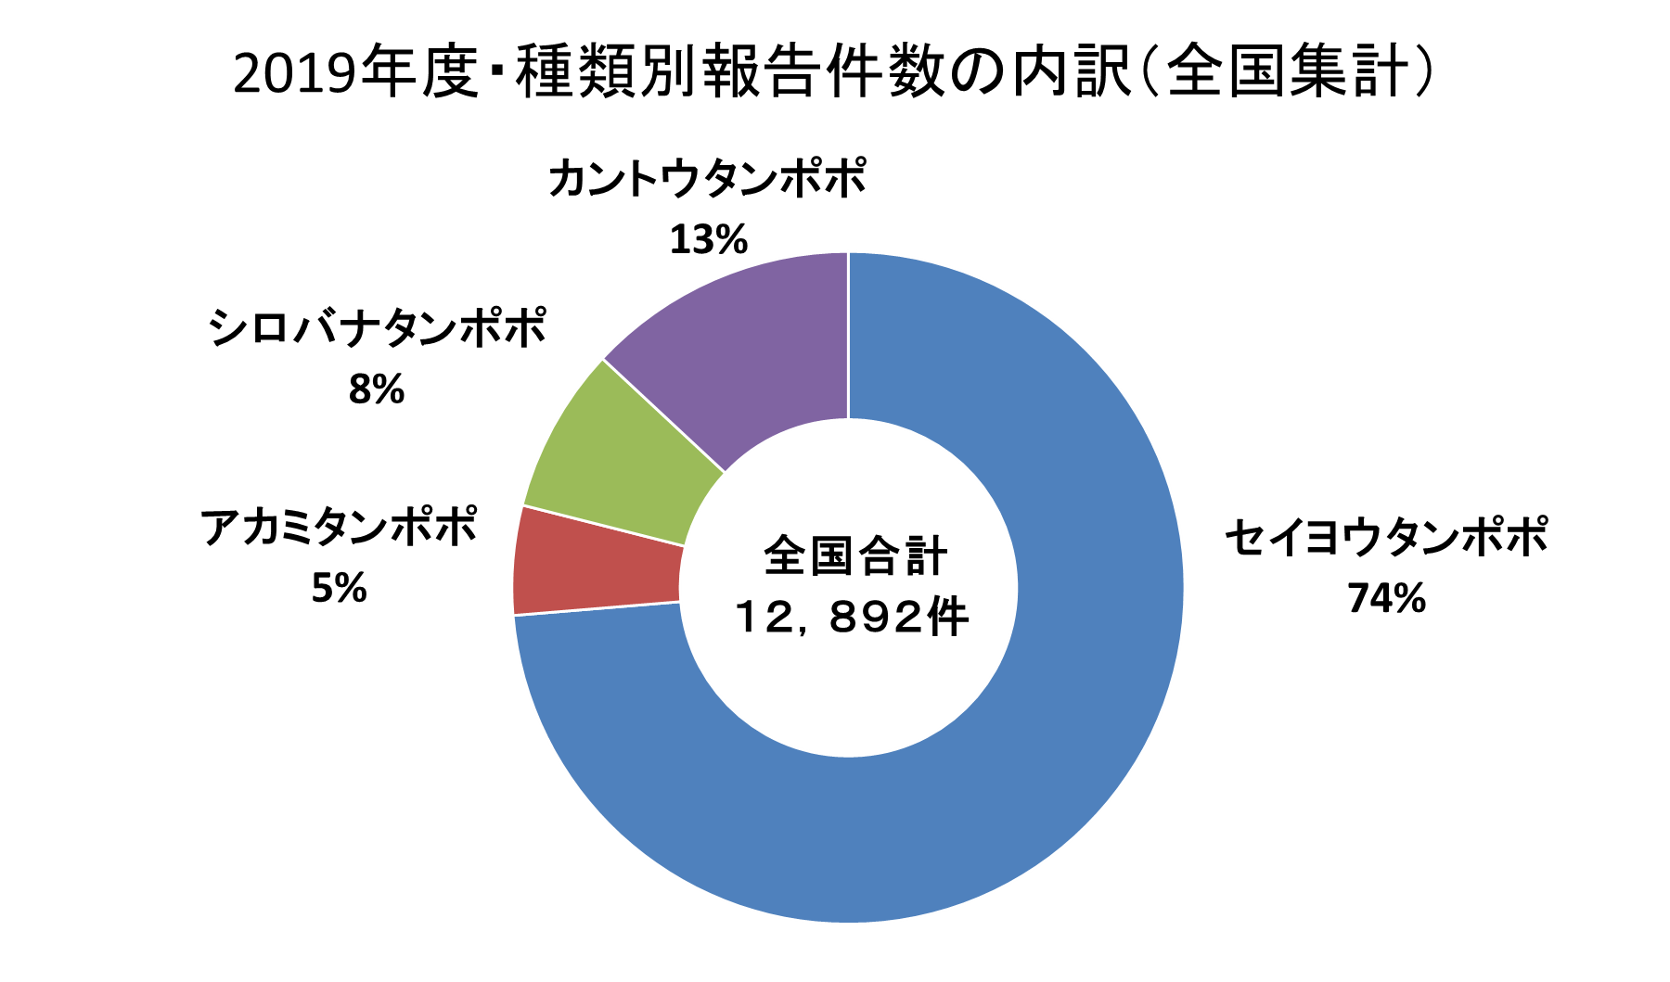
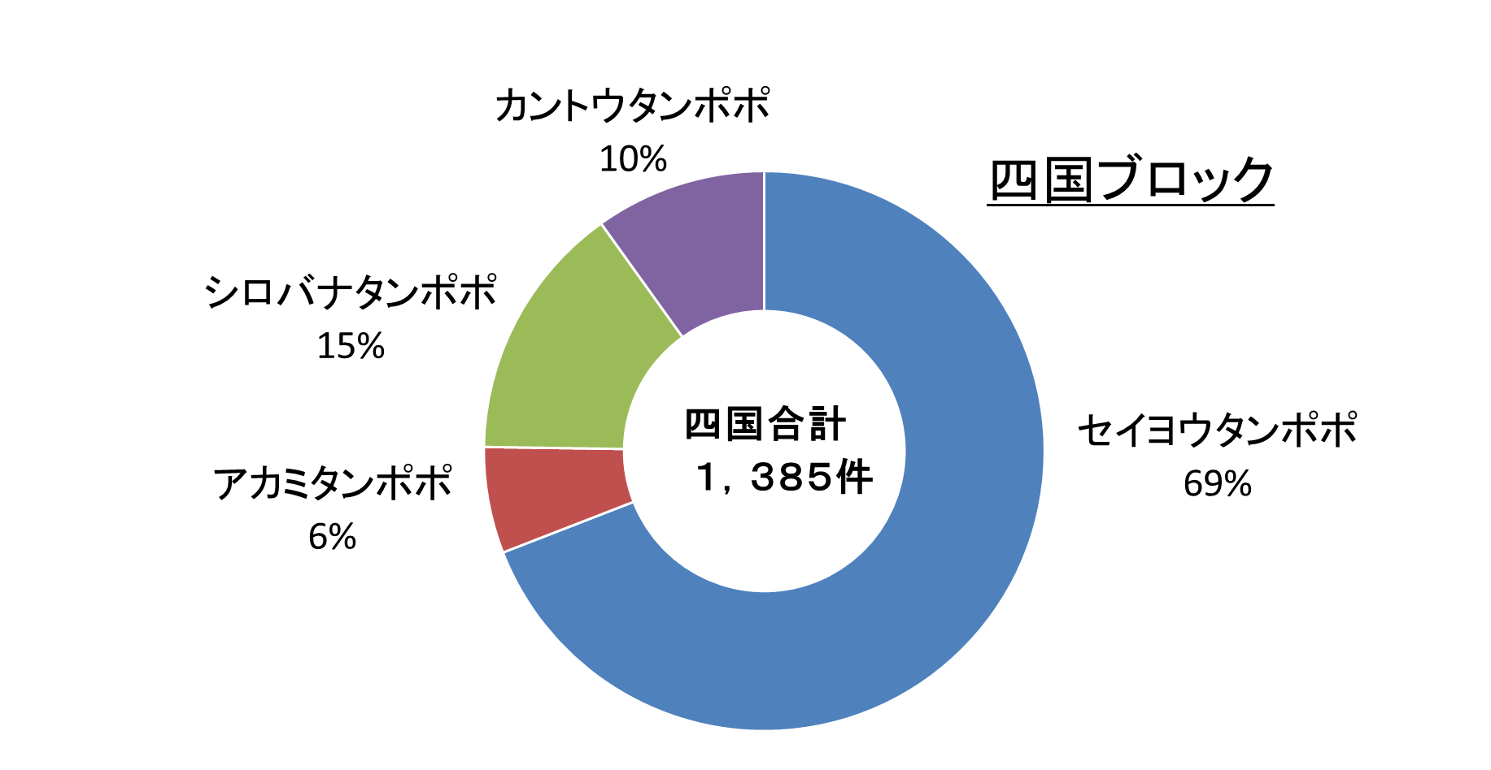
(7)四国ブロック
Notes:
○円グラフからもわかる通り、全国集計と比べるとシロバナタンポポの割合は２倍近く高いという結果でした。
○元々四国ブロックにおいてシロバナタンポポの生息数が多いと推測されることに加え、今年度の四国ブロックでは調査日が３月から５月に集中しており、シロバナタンポポの開花適温に合っていたことから、発見数が増えたのではないかと考えられました。実際に、この３ケ月における調査の実施が、全体の98％を占めていました。

Slide 16
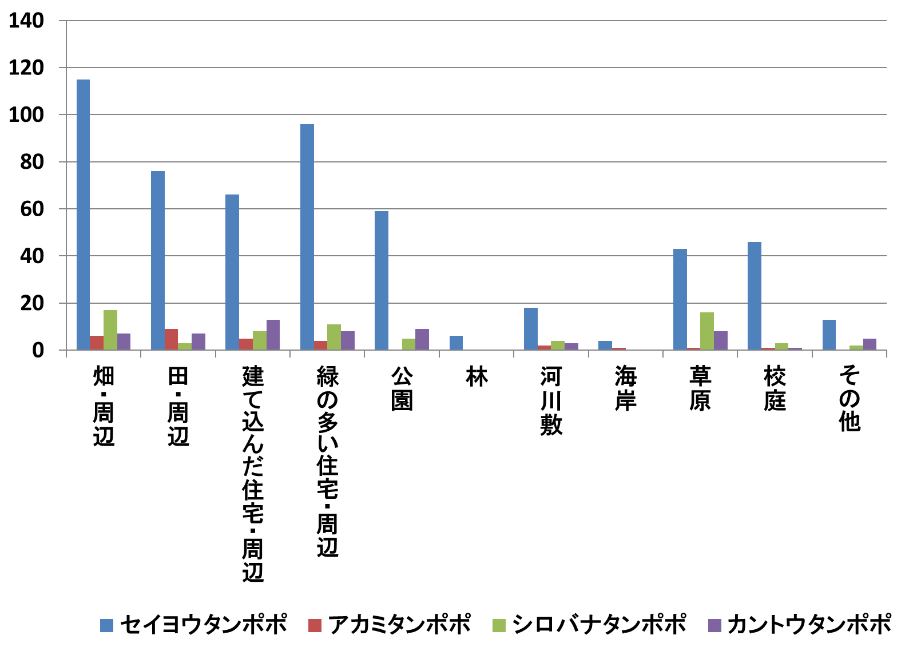
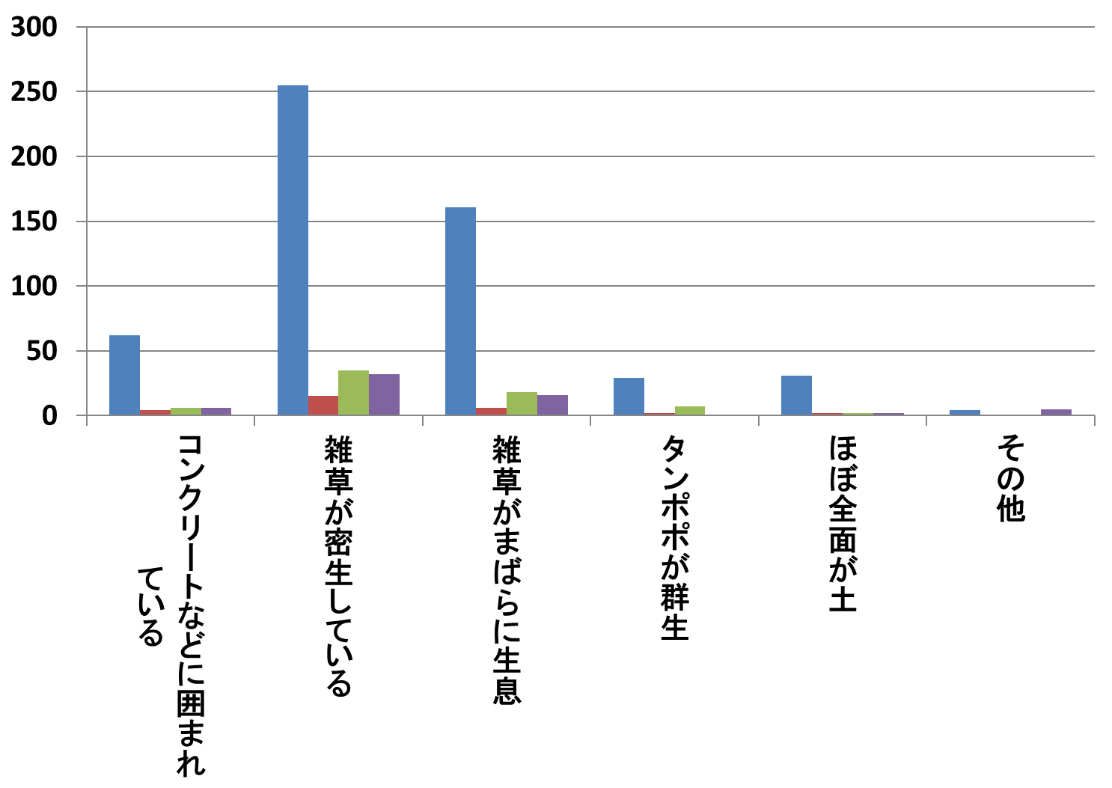
(8)九州ブロック
調査数：701件
Notes:
○九州ブロックです。昨年度は８県全てからの提出がありましたが、今年度は６県からの提出となり、調査数は90件ほど減少しました。調査数全体に占める在来種の割合は19％でした。
○温暖な九州地方においては、在来種の開花の最盛期が他のブロックよりも早く、３月頃であった可能性があります。今年度の九州ブロックにおける調査実施時期については、３月が８％、4月が36％、５月が39％となっていることから、３月から４月上中旬の調査件数がもっと多かった場合には、在来種の割合がより高くなったのではないかと考えられました。

Slide 17
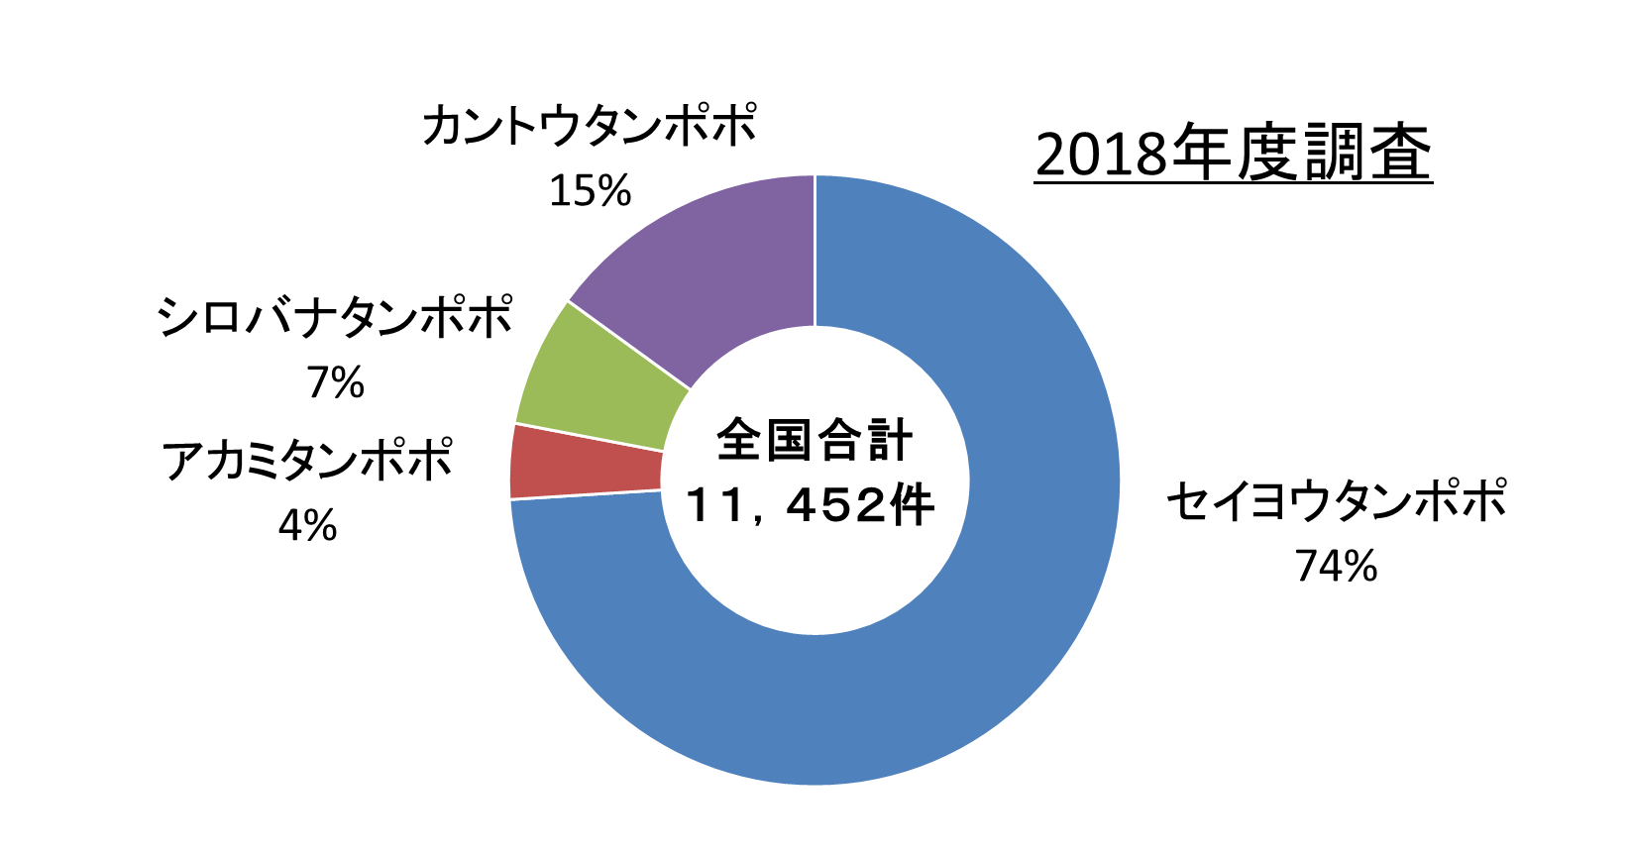
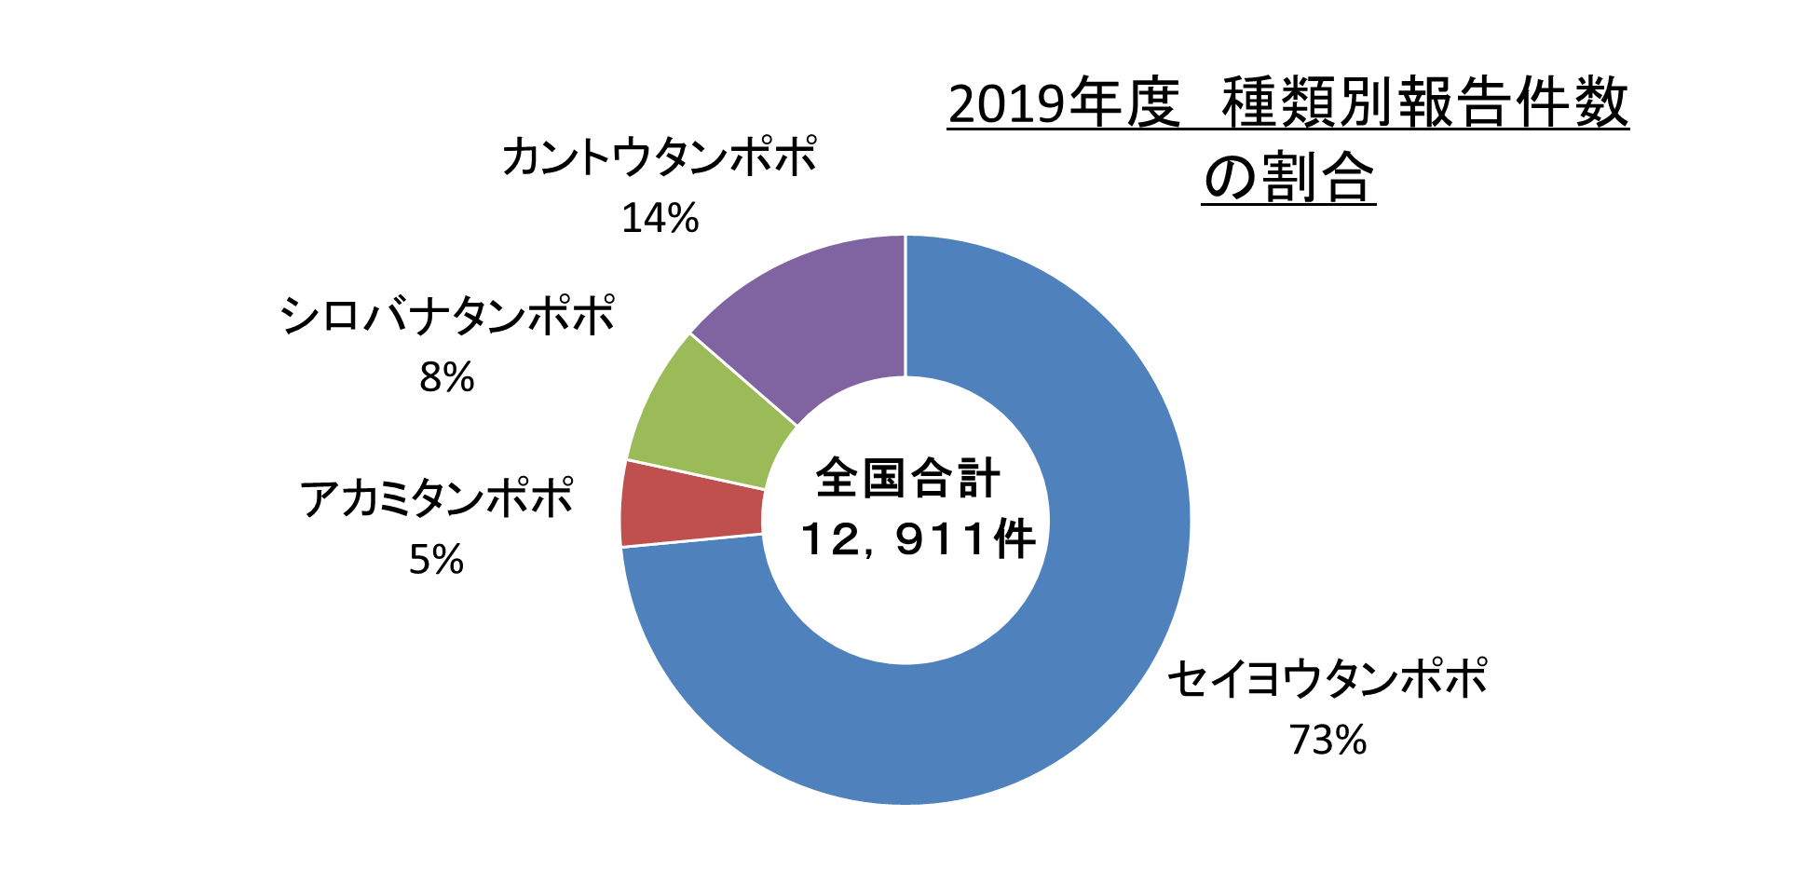
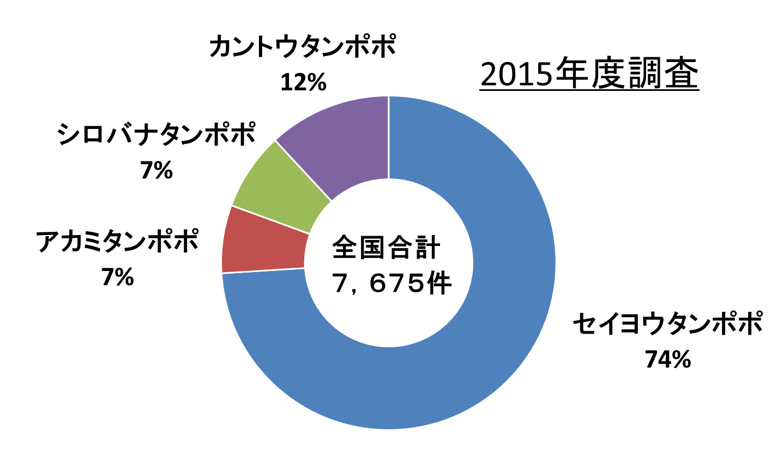
５.全国の集計結果
調査数：12,911件
Notes:
○全国の集計結果です。種類別報告件数の割合については、昨年度、および2015年度の調査と比べても大きな変化はなく、外来種が約８割、在来種が約２割という結果でした。調査報告件数は、昨年度と比べ約1,500件増加しました。

Slide 18
５.全国の集計結果
Notes:
○一方、種類別報告件数の推移を長期的に見ると、2000年・2001年度調査においてはセイヨウタンポポの発見数が約50％余りであったのに対し、13年後の2014年度調査においては70％近くまで急上昇しています。これは、この年の調査においてアカミタンポポのカウントをしていないことも影響していますが、その後の調査においても８割に近い高い水準で推移していることがわかります。
○2015年度以降、調査数全体に占める在来種の割合は合わせて「2割程度」であり、今年度までほぼ変化なく推移していることもわかりました。

Slide 19
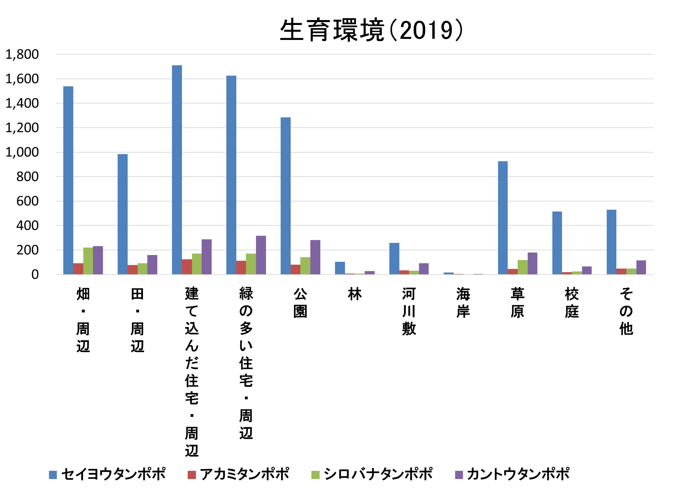
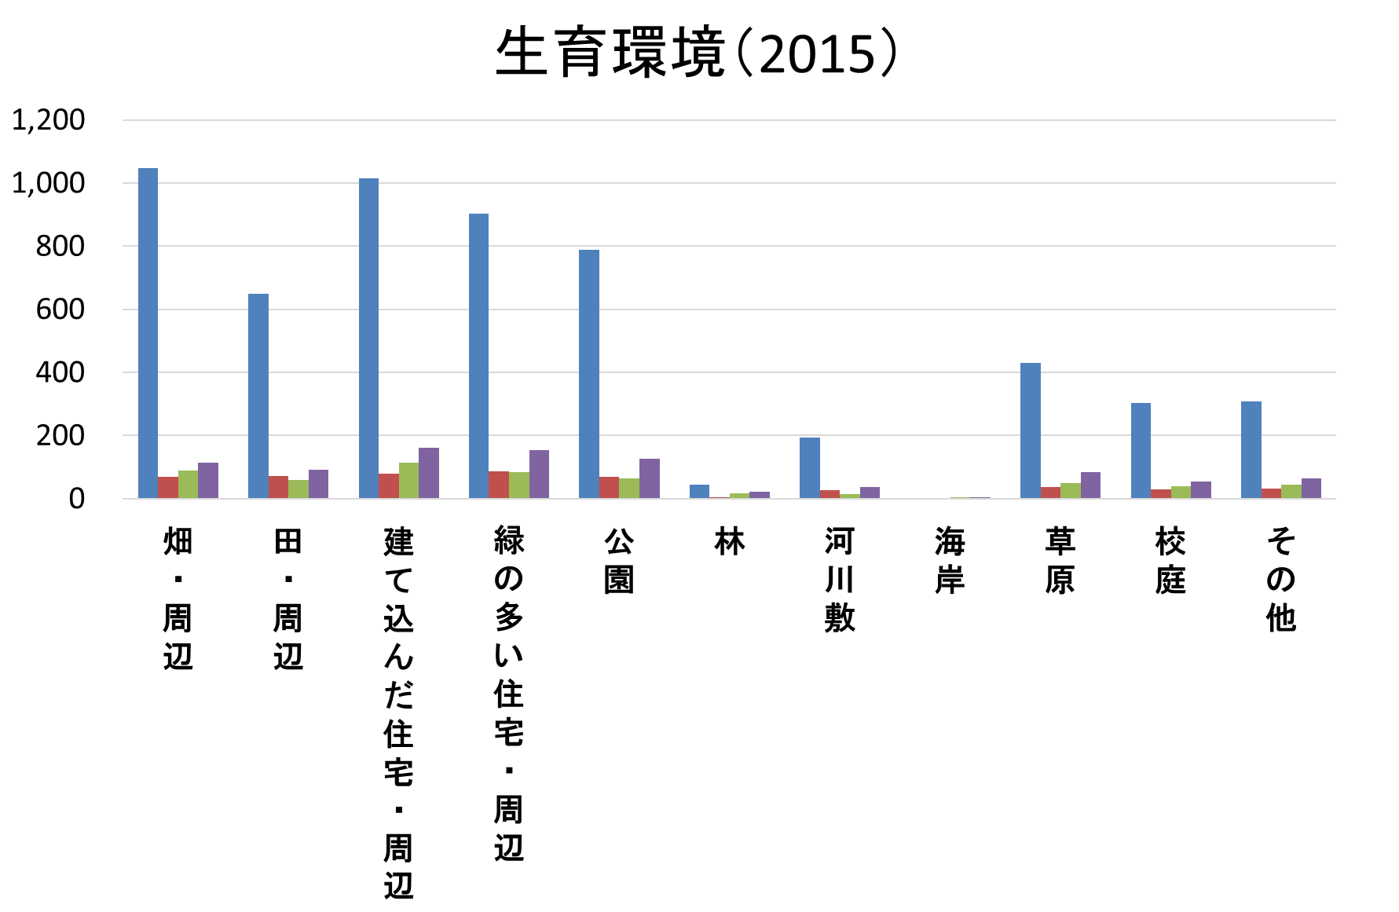
５.全国の集計結果（生育環境）
※左右のグラフの縦軸のスケールは異なります
Notes:
○生育環境についてです。昨年度の調査結果とは大きな違いはありませんでしたが、2015年度の調査結果と比べると、住宅地周辺や草原におけるセイヨウタンポポの生息割合が伸びている傾向が伺えます。宅地などの開発がさらに進み、そうした環境におけるセイヨウタンポポや雑種の分布が広がった結果と見ることもできますが、一方でそうした環境における在来タンポポの生息状況もある程度確認できており、さらなる調査の継続と分析が求められます。

Slide 20
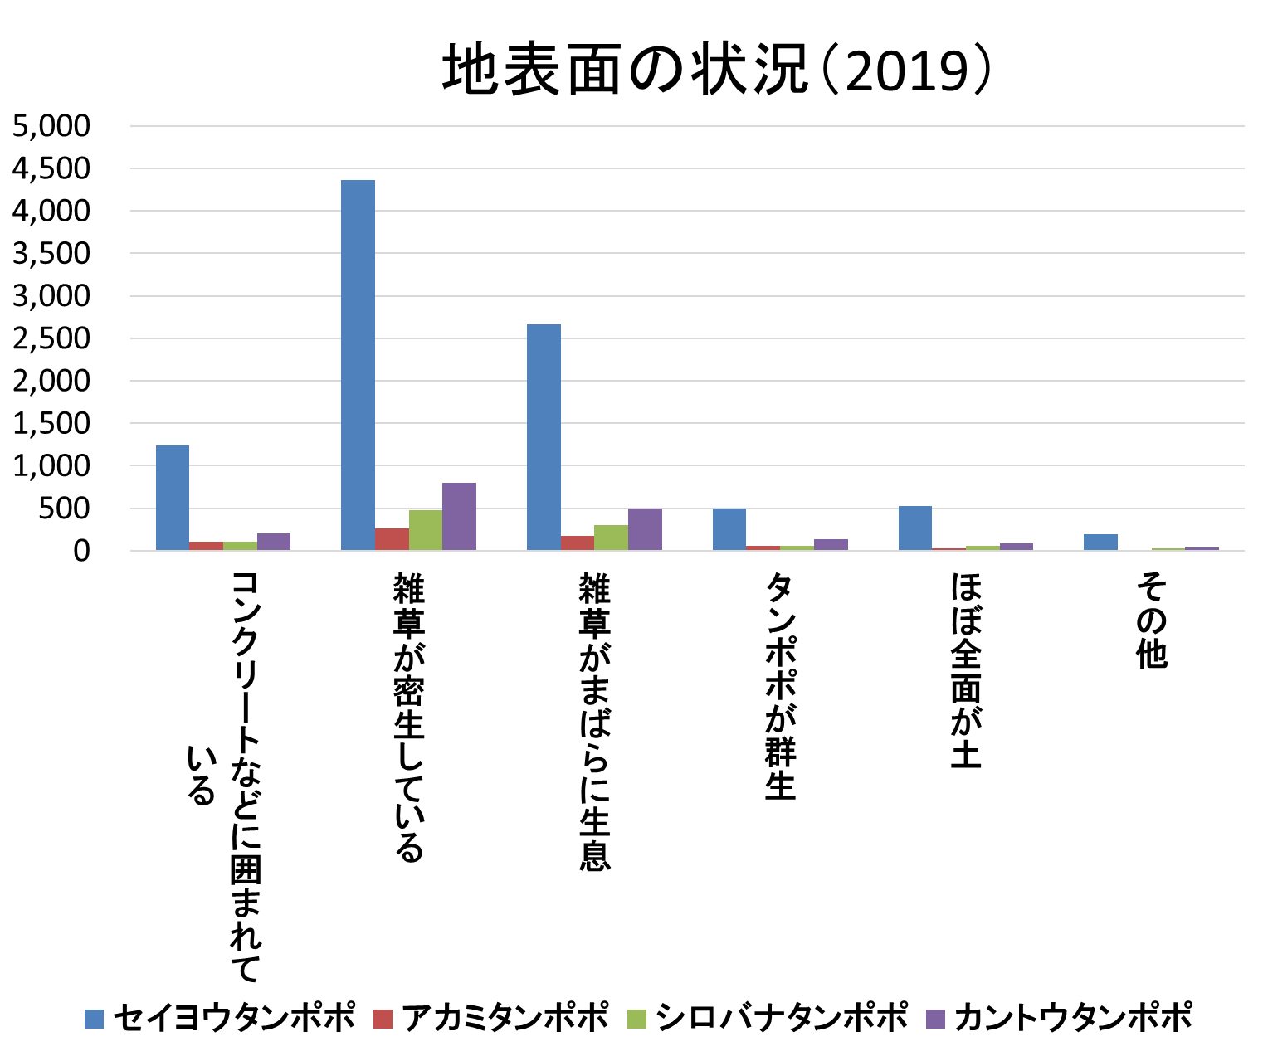
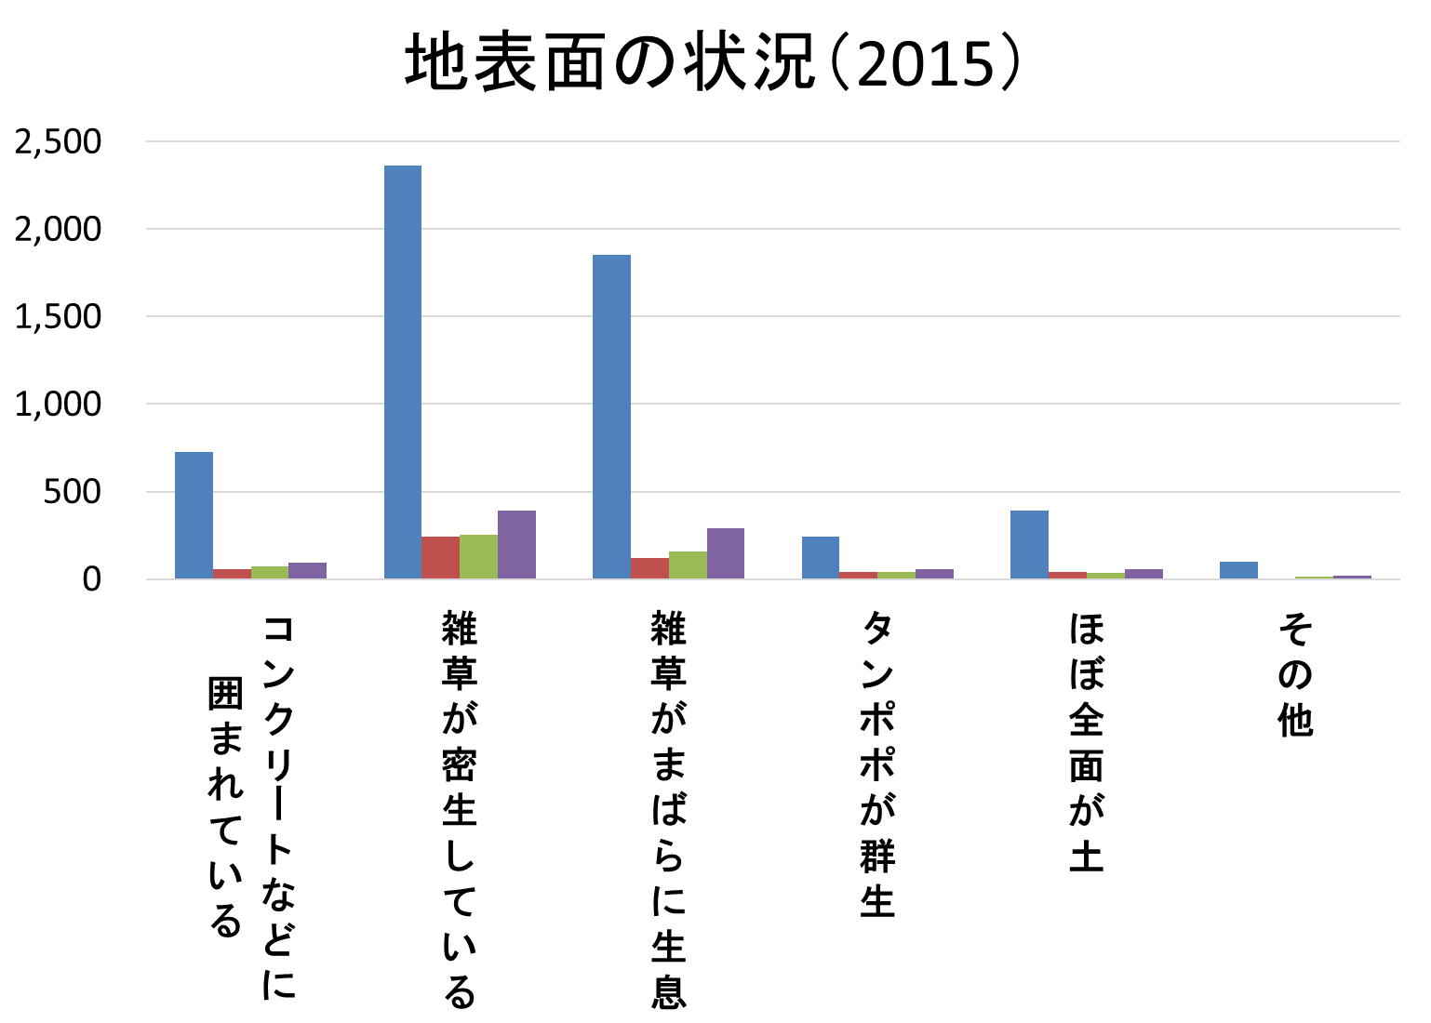
５.全国の集計結果（地表面の状況）
※左右のグラフの縦軸のスケールは異なります
Notes:
○生息が確認された地表面の状況についてです。2015年度の調査時と比べても大きな変化はありませんでしたが、雑草が密生する、自然度の高い場所におけるセイヨウタンポポの分布が拡大している傾向もうかがわれました。生育環境との関係からは、住宅地などの拡がりに伴い、その周辺の草原や雑草密生地域におけるセイヨウタンポポや雑種の生息数が増加しているという傾向が確認できたと考えられます。

Slide 21
５.全国の集計結果（まとめ）
■繁殖力の強い外来タンポポや雑種が、多様な環境下
においてその生息域を徐々に拡大している
■在来タンポポの生息域が今後順調に拡大していく
可能性は低い
■しかしながら、在来種の生息数が大きく減ってはい
ないことが確認された
Notes:
○過去の調査とは、調査件数や実施時期などにばらつきがあることから単純な比較はできませんが、今回の調査結果からは、繁殖力の強い外来タンポポや雑種が、様々な環境下においてその生息域を少しずつ拡大している傾向が確認できたと考えられます。
○一方、在来種がこの先も生息域を順調に拡大していく可能性は低いと考えられるものの、いまだその生息数を大きくは減らしていないということも確認できました。

Slide 22
６. 調査報告の提出状況
  調査数
  ・昨年度：１１,４５２件
  ・今年度：１２,９１１件
  提出県連
  ・昨年度：３５都県連盟
  ・今年度：３３都府県連盟
１,４５９件増
２連盟減
Notes:
○報告件数は、昨年度と比べ約1,500件増加しました。一方、提出県連数は２連盟減少しました。

Slide 23
７. 現状と課題
未提出の都道府県連盟がある
参加しているクラブ員が少ない
タンポポの種類の見分けが難しい
３次メッシュコードが分かりづらい
調査の目的がクラブ員に十分伝わっていない
結果がどこに載っているのか知られていない
Notes:
○FFJ環境調査に関する、主な課題はこれらのとおりです。
○また、調査報告の精度に疑問があるケースも見られました。一人ひとりのクラブ員が各地で実施する調査について、その精度を高める工夫が求められていると思われました。

Slide 24
８. 提 案
集計結果を各都道府県連盟に送る
全国大会での表彰、タンポポバッジ贈呈 （データの精度が高い都道府県連盟など）
授業の中で調査を実施
授業の中で「いきものログ」を活用
春季代議員会での調査結果報告
Notes:
○こうした課題に対する、常任理事からの提案です。

Slide 25
調査期間の変更
⇒在来タンポポの開花の最盛期である
３～５月の調査実施を強化する等
個人調査票の改善・簡略化 ・３次メッシュコードのQR化 ・質問項目の近くに解答欄
※QRコードは(株)デンソーウェーブの登録商標です
Notes:
○また、ブロックごとに気候が違うため、調査期間の変更を検討したり、特に在来種は高温となる初夏以降は開花しないことから、開花の最盛期とされる３月から５月くらいの早い期間に実施することで、より実態に近い調査結果を得ることができるのではないかと考えられました。
○調査の精度を高めるため、「個人調査票」を簡略化し、もっとわかりやすいものにするなど改善を加えることで、クラブ員がもっと取り組みやすくなると思いました。

Slide 26
全国８万３千人の
クラブ員皆さんのご協力
が不可欠です！
引き続き、今年度もご協力を
よろしくお願いいたします。
Notes:
○タンポポの全国分布図を完成させるためには、全国約８万３千人のクラブ員ひとりひとりのご協力が不可欠です。令和２年度の環境調査も、ぜひご協力をよろしくお願いいたします。

Slide 27

以上で報告を終わります
ありがとうございました
日本学校農業クラブ 環境調査評価委員会
Notes:
○以上で2019年度「タンポポ調査」の報告を終わります。ありがとうございました！

